Slide 1
บทที่ 7 ทรี (Tree)

Slide 2
บทที่ 7 ทรี (Tree)
รู้จักกับทรี (Tree)
รู้จักกับไบนารีทรี (Binary Tree)
การสร้างและการจัดการไบนารีทรี
การจัดการข้อมูลในไบนารีทรี
รู้จักกับ AVL Tree
รู้จักกับทรีสมดุลแบบ 2-3 Trees
รู้จักกับทรีสมดุลแบบ 2-3-4 Trees
รู้จักกับ red-black Tree
รู้จักกับ B-Tree
สรุปเนื้อหาบทที่ 7

Slide 3
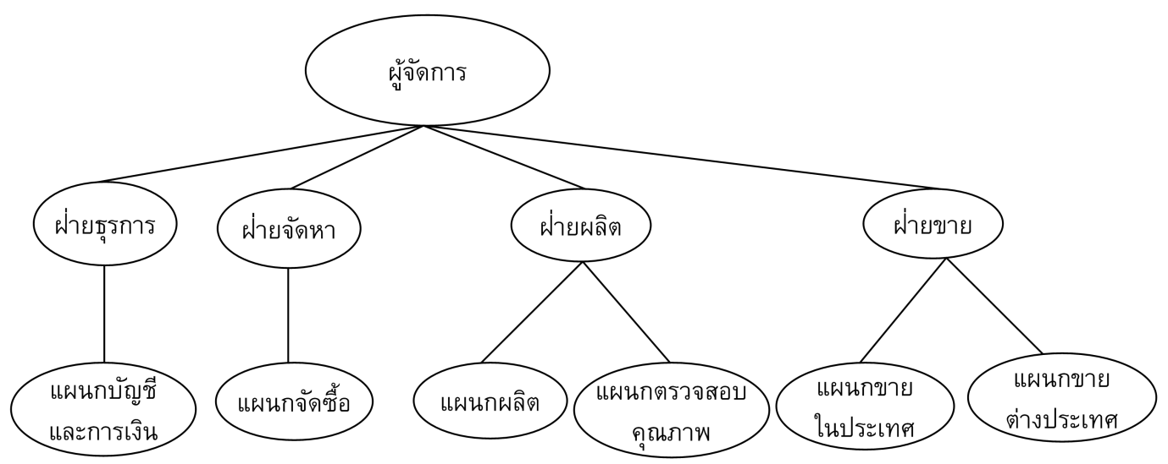
รู้จักกับทรี (Tree)
การพัฒนารูปแบบโครงสร้างที่ไม่เป็นเชิงเส้น (NonLinear) เป็นการพัฒนาในรูแบบของ ทรี (Trees)
การพัฒนาโครงสร้างในรูปแบบของทรีเหมือนการการเขียนผังโครงสร้างขององค์กรที่มีความสัมพันธ์ภายในโครงสร้างที่เป็นแบบลำดับชั้น (Hierarchical) คือมีผู้บริหารลำดับสูงและลดลั้นลงไปจนถึงลำดับล่างสุดและมีความสัมพันธ์กันในสายการทำงาน

Slide 4
รู้จักกับทรี (Tree)
คุณสมบัติเฉพาะของทรี (Terminology of Tree)
ข้อมูลในทรีทุกแบบจะมีโครงสร้างแบบลำดับชั้น (Hierarchical)
ข้อมูลภายในทรีมีความสัมพันธ์ระหว่างข้อมูลเป็นแบบแม่กับลูก (Parent-child)
ภายในความสัมพันธ์แม่กับลูกนี้จะถูกเชื่อมด้วยเส้นความสัมพันธ์ (Edge) ระหว่างโหนดแม่กับโหนดลูก

Slide 5
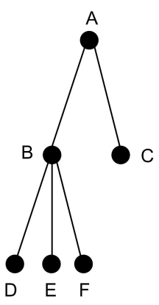
รู้จักกับทรี (Tree)
คุณสมบัติเฉพาะของทรี (Terminology of Tree)
อธิบายโครงสร้างทรี
โหนดแม่(Parent Node) คือ โหนดที่อยู่ในลำดับบนของอีกโหนดหนึ่ง เมื่อพิจารณา
โครงสร้างทรี ตำแหน่งของโหนด A อยู่ในตำแหน่งบนของโหนด B ดังนั้นเรียกโหนด A ว่า โหนดแม่ของโหนด B
โหนดลูก(Child Node) คือ โหนดที่อยู่ในลำดับล่างของอีกโหนดหนึ่ง เมื่อพิจารณาโครงสร้างทรี โหนด B อยู่ในตำแหน่งด้านล่างของโหนด A ดังนั้นเรียกโหนด B ว่า โหนดลูกของโหนด A
โหนดพี่น้อง คือ โหนดที่อยู่ในระดับเดียวกัน เมื่อพิจารณาจากโครงสร้างทรี โหนด B และ C
(Sibling Node) อยู่ในระดับเดียวกัน ดังนั้นเรียกโหนด B และ C ว่า โหนดพี่น้อง
โหนดราก(Root Node) คือ โหนดที่มีคุณสมบัติพิเศษ เป็นโหนดที่ไม่มีโหนดแม่ และทุกโหนดในทรีจะมีโหนดนี้เป็นโหนดแม่ ดังนั้น เมื่อพิจารณาโครงสร้างทรี เรียกโหนด A ว่า โหนดราก
โหนดใบ(Leaf Node) คือ โหนดที่อยู่ในตำแหน่งล่างสุดของทรี ดังนั้น เมื่อพิจารณาโครงสร้างทรี จะเรียกโหนด C, D, E และ F ว่า โหนดใบ

Slide 6
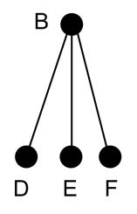
รู้จักกับทรี (Tree)
คุณสมบัติเฉพาะของทรี (Terminology of Tree)
บรรพบุรุษ(Ancestor) เมื่อพิจารณาจากโครงสร้างทรีเรียกความสัมพันธ์ระหว่างโหนด A, B และ D ว่า โหนด A, B เป็นบรรพบุรุษของโหนด D
สืบทอด(Descendant) ความสัมพันธ์ระหว่างแม่กับลูกมีคุณสมบัติของการสืบทอด ดังนั้น เมื่อพิจารณาจากโครงสร้างทรีโหนด D ได้สืบทอดจากโหนด A และโหนด B
ทรีย่อย(Subtree) ทรีย่อยคือโหนดที่อยู่ในตำแหน่งสืบทอดของโหนดที่เป็นราก เมื่อพิจารณาจากโครงสร้าง ทรี โหนด A มีทรีย่อย คือ B, C, D, E, และ F ดังแสดงทรีย่อย

Slide 7
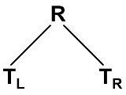
รู้จักกับไบนารีทรี (Binary Tree)
โหนดแม่ (R) หนึ่งโหนดจะมีลูกได้ไม่เกิน 2 โหนด และเรียกโหนดลูกเหล่านั้นว่า ทรีย่อย (Subtrees)
โหนดลูกที่อยู่ในตำแหน่งทางซ้ายของโหนดแม่จะเรียกว่า ทรีย่อยซ้าย (Left subtrees : T_{L}) เป็นกลุ่มข้อมูลที่มีค่าน้อยกว่าโหนดแม่
โหนดลูกที่อยู่ในตำแหน่งทางขวาของโหนดแม่ เรียกว่าทรีย่อยขวา (Right subtrees : T_{R}) เป็นกลุ่มข้อมูลที่มีค่ามากกว่าโหนดแม่

Slide 8
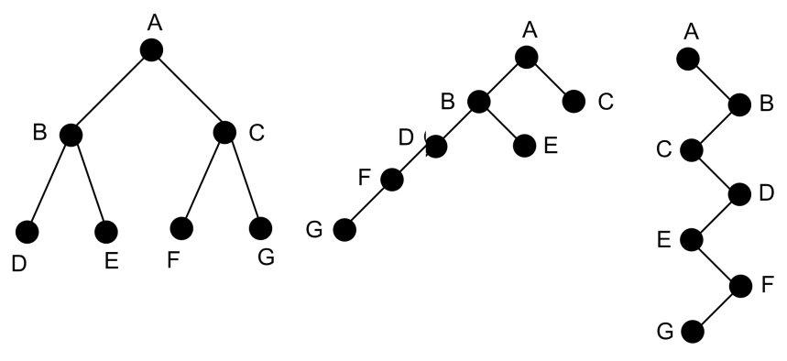
รู้จักกับไบนารีทรี (Binary Tree)
คุณสมบัติของไบนารีทรี
ความสูงของทรี (Height of Trees)
ความสูงของทรี หมายถึงจำนวนโหนดที่มีความยาวจากโหนดรากถึงโหนดที่เป็นใบ
แทนความสูงของทรีด้วยสัญญาลักษณ์ h
h = 3
h = 5
h = 7

Slide 9
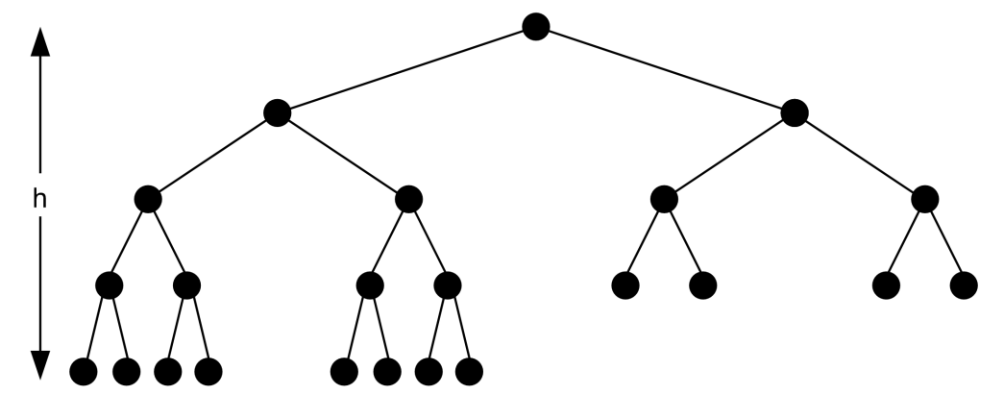
รู้จักกับไบนารีทรี (Binary Tree)
คุณสมบัติของไบนารีทรี
คุณสมบัติไบนารีทรีเต็ม (Full Binary Tree)
ถ้าทรีว่างจะเป็นไบนารีทรีเต็มคือความสูงของทรีมีค่าเท่ากับศูนย์ (h = 0)
ถ้าทรีไม่ว่างคือ h>0 และที่ตำแหน่งความสูง h–1 มีโหนดครบทุกโหนดจึงจะเป็น ไบนารีทรีเต็ม
คุณสมบัติแบบสมบูรณ์ (Complete Binary Tree)
ที่ตำแหน่งความสูง h-1 จะต้องมีโหนดเต็มทุกตำแหน่ง
การเพิ่มโหนดเข้าไปในทรีที่ตำแหน่งความสูง h ต้องเพิ่มโหนดในทรีจากซ้ายไปขวา

Slide 10

รู้จักกับไบนารีทรี (Binary Tree)
คุณสมบัติของไบนารีทรี
ความสูงสมดุล (Height Balanced)
ความสูงสมดุล (Height Balanced) อาจจะเรียกว่า ทรีแบบสมดุล
พิจารณาทรีแบบสมดุลคือ ความสูงของโหนดย่อยทางขวาเมื่อเปรียบเทียบกับความสูงของโหนดย่อยทางซ้ายจะมีความแตกต่างกันของความสูงไม่เกิน 1
ทรีความสูงสมดุล
ทรีความไม่สูงสมดุล
ทรีความไม่สูงสมดุล

Slide 11
การสร้างและการจัดการไบนารีทรี
การจัดการโหนดในไบนารีทรีจะประกอบไปด้วยขั้นตอน การเพิ่ม การลบโหนด และ การเข้าถึงข้อมูลในไบนารีทรีหรือเรียกว่าการท่องเข้าไปในไบนารีทรี
การท่องเข้าไปในไบนารีทรีมีลักษณะเหมือนกับการท่องเข้าไปในลิงค์ลิสต์ โดยจะเริ่ม ท่องเข้าไปทรีจากโหนดราก และท่องเข้าไปในไบนารีทรีทีละโหนดแบบลำดับจนถึงโหนดสุดท้ายในไบนารีทรี
ขั้นตอนวิธีในการสร้างไบนารีทรี (ADT Binary Tree)
Create an empty binary tree.(สร้างไบนารีทรีว่างเปล่า)
Create a one-node binary tree, given an item.(สร้างไบนารีทรีหนึ่งโหนด และเพิ่มเข้าไปใน ไบนารีทรี)
Remove all node from a binary tree, leaving it empty.(ลบโหนดทั้งหมดจากไบนารีทรี ทำให้ ไบนารีทรีว่างเปล่า)
whether a binary tree is empty.(สนใจไบนารีทรีที่ว่างเปล่า)
Determine what data is the binary tree’s root.(สนใจข้อมูลโหนดไหนเป็นโหนดรากไบนารีทรี)
Set the data in the binary tree’s root.(กำหนดข้อมูลในไบนารีทรีให้เป็นโหนดรากของไบนารีทรี)

Slide 12
การสร้างและการจัดการไบนารีทรี
Pseudo code โครงสร้างไบนารีทรี
+createBinaryTree(in rootItem:TreeItemType,in leftTree:BTree,in rightTree:BTrees)
//สร้างไบนารีทรี ตำแหน่งโหนดรากคือ rootItem และ leftTree และ righttree คือทรีย่อยทางซ้ายและทางขวาตามลำดับ
+setRootItem(in newItem:TreeItemType)
//แทนข้อมูลในโหนดรากของไบนารีทรีด้วย newItem ในกรณีทรีไม่ว่าง แต่ถ้าทรีว่างให้สร้างโหนดรากด้วย newItem
+attachLeft(in newItem:TreeItemType) throws InterruptedException
//เพิ่มข้อมูลลูกทางซ้ายของโหนดรากด้วย newItem ให้แจ้งการผิดพลาดเมื่อทรีเป็นทรีว่างหรือมีลูกทางซ้ายอยู่แล้ว
+attachRight(in newItem:TreeItemType) throws InterruptedException
//เพิ่มข้อมูลลูกทางขวาของโหนดรากด้วย newItem ให้แจ้งการผิดพลาดเมื่อทรีเป็นทรีว่างหรือมีลูกทางขวาอยู่แล้ว
+attachLeftSubTree(in leftTree:BinaryTree) throws InteruptedException
//เพิ่ม leftTree ในตำแหน่งทรีย่อยทางซ้ายของโหนดรากของไบนารีทรี ให้แจ้งการผิดพลาดเมื่อทรีเป็นทรีว่างหรือทรีย่อยซ้ายมีอยู่แล้ว
+attachRightTree(in rightTree:BinaryTree) throws InteruptedException
//เพิ่ม leftTree ในตำแหน่งทรีย่อยทางขวาของโหนดรากของไบนารีทรี ให้แจ้งการผิดพลาดเมื่อทรีเป็นทรีว่างหรือทรีย่อยขวามีอยู่แล้ว
+detachLeftSubtree():Binarytree throws InteruptedException
//แยกและคืนค่าทรีย่อยทางซ้ายของโหนดราก ให้แจ้งการผิดพลาดถ้าเป็นทรีว่าง
+detachRightSubtree():Binarytree throws InteruptedException
//แยกและคืนค่าทรีย่อยทางขวาของโหนดราก ให้แจ้งการผิดพลาดถ้าเป็นทรีว่าง

Slide 13
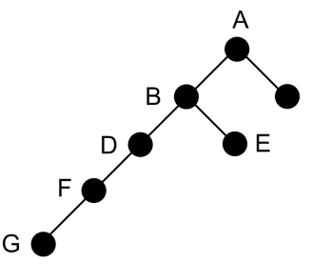
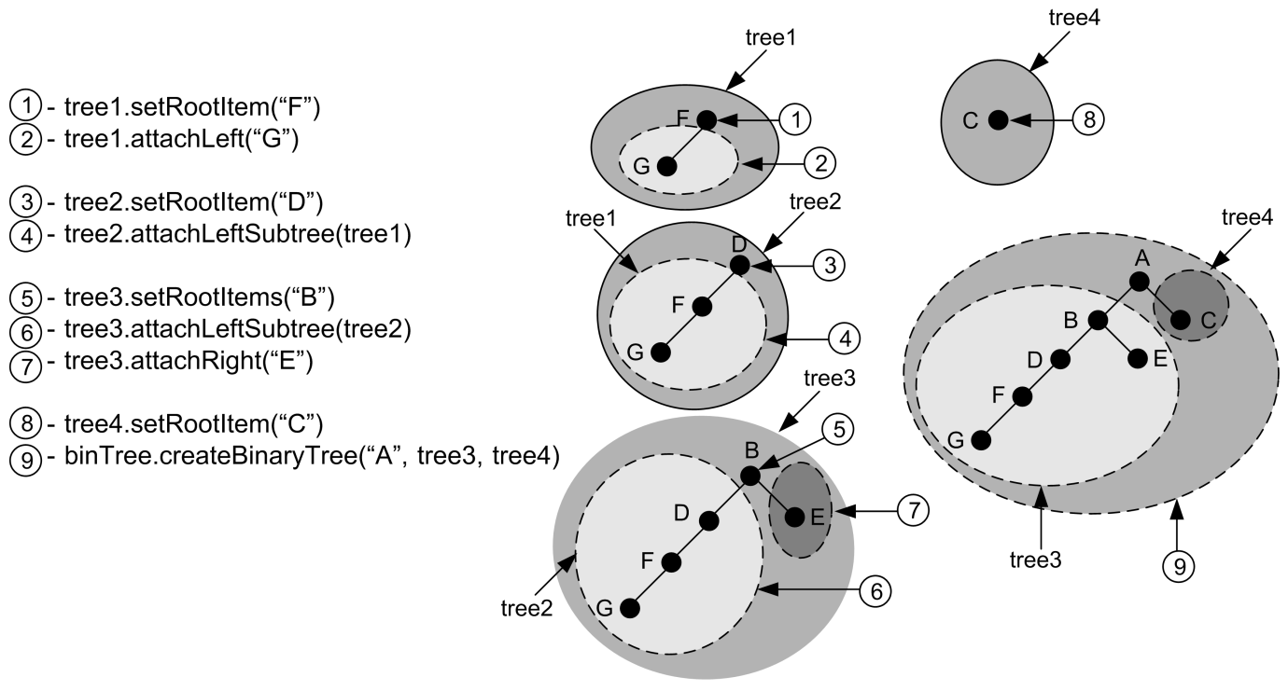
การสร้างและการจัดการไบนารีทรี
ตัวอย่างที่ 7.1 สร้างไบนารีทรีจาก Pseudo codeไบนารีทรี
ทรีต้นแบบ
การสร้างไบนารีทรีจากทรีต้นแบบ

Slide 14
การสร้างและการจัดการไบนารีทรี
การสร้างไบนารีทรีด้วยโครงสร้างอาร์เรย์
ใช้อาร์เรย์ขนาด 2 มิติในการเก็บข้อมูลโครงสร้างไบนารีทรี ในมิติที่ 1 มีขนาดเท่ากับ 3 เพื่อเก็บข้อมูลโหนด, ตำแหน่งลูกทางซ้ายของโหนด และตำแหน่งลูกทางขวาของโหนด
ตัวอย่างที่ 7.2 สร้างไบนารีทรีด้วยโครงสร้างอาร์เรย์
Java | C
public class TreeNode{ private int item; private int lChild; private int rChild; //คอนสตักเตอร์และเมธอดในการจัดการไบนารีทรี }//end TreeNode | struct TreeNode{ int item; int lChild; int rChild; }; //ฟังก์ชันในการจัดการไบนารีทรี
โดยที่ item ทำหน้าที่เก็บข้อมูลโหนด
lChild ทำหน้าที่เก็บตำแหน่งลูกทางซ้ายของโหนด
rChild ทำหน้าที่เก็บตำแหน่งลูกทางขวงของโหนด

Slide 15
การสร้างและการจัดการไบนารีทรี
การสร้างไบนารีทรีด้วยโครงสร้างอาร์เรย์
ตัวอย่างที่ 7.3 การใช้งานไบนารีทรีโครงสร้างอาร์เรย์
Java | C
public class BinaryTreeArrayBased{ protected final int MAX_NODE=100; TreeNode[] tree = new TreeNode[MAX_NODE]; protected int root; protected int free; //constructors and methods ในการตจัดการข้อมูลในไบนารทรี }// end BinaryTreeArrayBased | #include <TreeNode.h> #define MAX_NODE 100 struct tree TreeNode[MAX_NODE]; int root; int free; //function ในการจัดการข้อมูลในไบนารีทรี
โดยที่ MAX_NODE เป็นขนาดอาร์เรย์ที่เก็บข้อมูลได้มากที่สุด
tree เป็นอาร์เรย์ที่มีโครงสร้างแบบ TreeNode โดยแต่ละแถว
ข้อมูลสามารเก็บข้อมูลโหนด (item), ตำแหน่งลูกทางซ้าย
(lChild) และตำแหน่งลูกทางขวา (rChild)
root ทำหน้าที่เก็บตำแหน่งของโหนดราก
free ทำหน้าที่เก็บตำแหน่งว่างของอาร์เรย์ที่ยังไม่เก็บข้อมูล

Slide 16
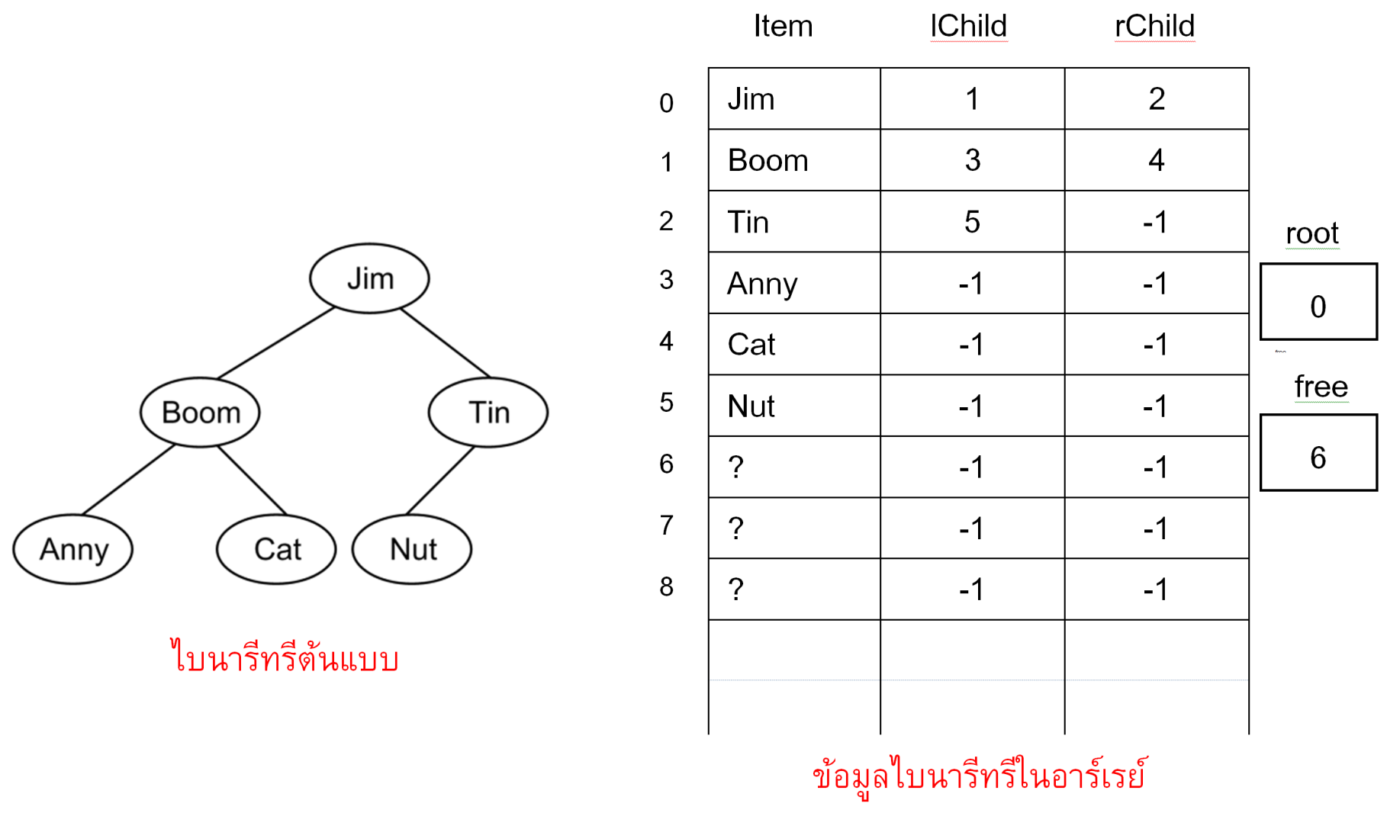
การสร้างและการจัดการไบนารีทรี
การสร้างไบนารีทรีด้วยโครงสร้างอาร์เรย์
ตัวอย่างที่ 7.4 ตัวอย่างโครงสร้างอาร์เรย์เก็บข้อมูลไบนารีทรี

Slide 17
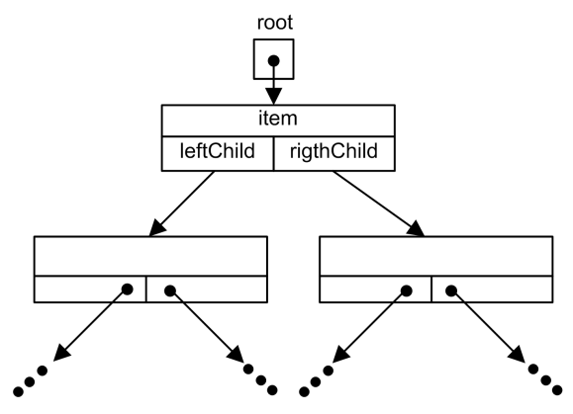
การสร้างและการจัดการไบนารีทรี
การสร้างไบนารีทรีด้วยโครงสร้างลิงค์ลิสต์
Java
public class TreeNode{ private int item; private TreeNode lChild; private TreeNode rChild; }
C
struct TreeNode{ int item; struct TreeNode *lChild; struct TreeNode *rChild; };

Slide 18
การจัดการข้อมูลในไบนารีทรี
ขั้นตอนพื้นฐานในการจัดการข้อมูลในไบนารีทรี (Operation of the ADT Binary Tree)
Insert a new item into a binary tree. (เพิ่มข้อมูลใหม่ในไบนารีทรี)
Delete the item with a given search key from a binary tree. (ลบข้อมูลที่ได้จากการค้นหาในไบนารีทรี)
Retrieve the item with a given search key from a binary tree.(นำข้อมูลที่ได้จากการค้นหาในไบนารีทรี)
Traverse the item in a binary tree in preorder,inorder,or postorder.(ท่องเข้าไปในไบนารีทรี ด้วยหลักการ preorder, inorder หรือ postorder)

Slide 19
การจัดการข้อมูลในไบนารีทรี
Pseudo code ขั้นตอนพื้นฐานในการจัดการข้อมูลไบนารีทรี
+insert(in newItem:TreeItemType)
//เพิ่ม newItem เข้าไปในไบนารีทรี ในตำแหน่งที่เหมาะสมที่ได้จากการเปรียบเทียบโหนดที่มีอยู่ในทรี
//กับ newItem
+delete(in searchKey:KeyType) throws InterruptedException
//ลบข้อมูลในไบนารีทรีที่ได้จากค้นหาข้อมูลที่เท่ากับข้อมูล searchKey แต่ถ้าไม่เจอข้อมูลในทรีให้แจ้ง
//ความผิดพลาดในการลบข้อมูล
+retrieve(in searchKey:KeyType):TreeItemType
//คืนค่าข้อมูลในไบนารีทรีที่มีข้อมูลเท่ากับข้อมูล searchKey ถ้าไม่เจอข้อมูลในไบนารีทรีให้ส่งค่า null
//กลับคืน

Slide 20
การจัดการข้อมูลในไบนารีทรี
การค้นหาข้อมูลในไบนารีทรี
การเพิ่มหรือการลบข้อมูลในไบนารีทรี จะต้องค้นหาตำแหน่งที่เหมาะสมที่จะเพิ่มหรือลบข้อมูลในไบนารีทรีก่อนเสมอ
ตัวอย่างที่ 7.5 Pseudo code การค้นหาข้อมูลในไบนารีทรี
1 2 3 4 5 6 7 8 9 10 | +search(in bst:BinaryTree, in searchKey:KeyType) if(bst is empty){ //ค้นหาข้อมูลไม่เจอ }else if(searchKey == bst’s item){ //ค้นหาข้อมูลเจอ }else if(searchkey < bst’s item){ search(Left subtree of bst, searchkey) }else{ search(Right subTree of bst, searchkey) }//end if

Slide 21
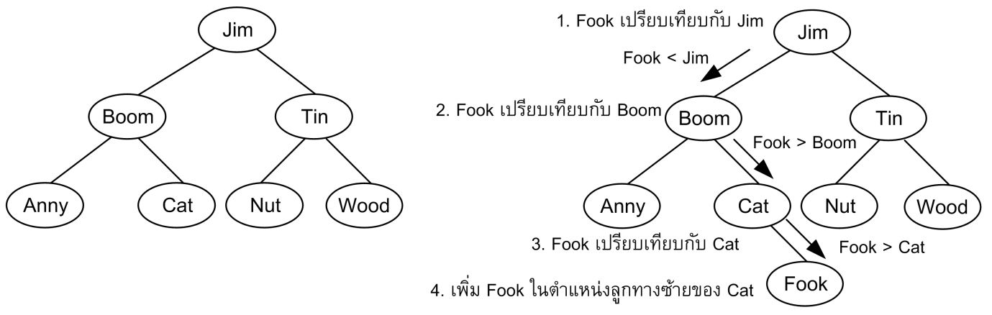
การจัดการข้อมูลในไบนารีทรี
การเพิ่มโหนดข้อมูลในไบนารีทรี
การเพิ่มโหนดข้อมูลในไบนารีทรี จะเป็นตำแหน่งใบในไบนารีทรีเท่านั้น
ตัวอย่างที่ 7.6 การเพิ่มโหนดข้อมูลในไบนารีทรี
เมื่อต้องการเพิ่มข้อมูลโหนด “Fook” เข้าไปในไบนารีทรี
ไบนารีทรีต้นแบบ
ไบนารีทรีหลังเพิ่ม “Fook”

Slide 22
การจัดการข้อมูลในไบนารีทรี
การเพิ่มโหนดข้อมูลในไบนารีทรี
ตัวอย่างที่ 7.7 Pseudo code เพิ่มข้อมูลในไบนารีทรี
1 2 3 4 5 6 7 8 9 10 | +insertItem(in treeNode:TreeNode,in newItem:TreeItemType) if(treeNode is null){ Create a new node and let treeNode reference it Create a new node with newItem as the data portion Set the references in the new node to null }else if(newItem.getKey() < treeNode.getItem().getKey()) treeNode.setLeft(insertItem(treeNode.getLeft(), newItem) }else{ treeNode.setRight(insertItem(treeNode.getRight(), newItem) }

Slide 23
การจัดการข้อมูลในไบนารีทรี
การท่องเข้าไปในไบนารีทรี
การท่องเข้าไปในไบนารีทรีจะใช้หลักการของการเรียกซ้ำ (Recursive) เพื่อเข้าถึงทุกโหนดในไบนารีทรี
ถ้าไบนารีทรีเป็นทรีว่างเปล่าจะไม่มีการตอบสนองอะไร แต่ถ้าไบนารีทรีไม่ว่างเปล่าจะเริ่มท่องเข้าไปในไบนารีทรีจากตำแหน่งของโหนดราก คือตำแหน่งของ R หลังจากนั้นจะท่องเข้าในทรีย่อยซ้ายและทรีย้อยขวาคือ T_{L} และ T_{R} จนถึงโหนดสุดท้ายในไบนารีทรี

Slide 24
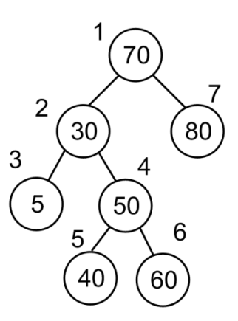
การจัดการข้อมูลในไบนารีทรี
การท่องเข้าไปในไบนารีทรี
การท่องเข้าไปในไบนารีทรีแบบ Preorder
+preorder(in binTree:BinaryTree)
if(binTree is not empty){
Display the data in the root of binTree
preorder(Left subtree of binTree’s root)
preorder(Right subtee of binTree’s root)
}
ตำแหน่งการท่องเข้าไปในทรีแบบ Preorder จะท่องจากโหนดตำแหน่งตรงกลาง แล้วลูกทรีย่อยทางซ้าย และกลับมายังลูกทรีย่อยทางขวา โดยทำจนกระทั้งถึงโหนดสุดท้ายในทรี
ผลการท่องเข้าไปในไบนารีทรีดังนี้คือ 70, 30, 5, 30, 40, 60, และ 80

Slide 25
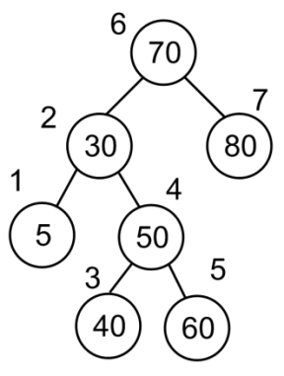
การจัดการข้อมูลในไบนารีทรี
การท่องเข้าไปในไบนารีทรี
การท่องเข้าไปในไบนารีทรีแบบ Inorder
+inorder(in binTree:BinaryTree)
if(binTree is not empty){
inorder(Left subtree of binTree’s root)
Display the data in the root of binTree
inorder(Right subtee of binTree’s root)
}
ท่องเข้าไปในไบนารีทรีแบบ Inorder เริ่มจากตรวจสอบว่าทรีว่างหรือไม่ถ้าทรีไม่ว่างจะท่องเข้าไปยังโหนดทางซ้ายสุดของทรีก่อน แล้วนำข้อมูลในตำแหน่งทางซ้ายสุดนี้ไปแสดงผล
ต่อไปจะท่องกลับไปยังโหนดตรงกลางคือโหนดแม่พร้อมทั้งนำข้อมูลไปแสดงผล แล้วจึงท่องเข้าไปยังโหนดย่อยทางขวาของโหนดแม่
ผลการท่องเข้าไปในไบนารีดังนี้คือ 5, 30, 40, 50, 60, 70 และ 80

Slide 26
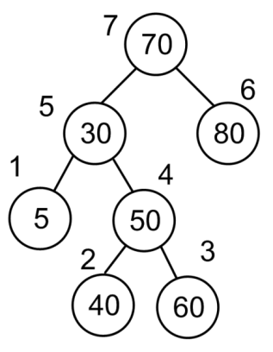
การจัดการข้อมูลในไบนารีทรี
การท่องเข้าไปในไบนารีทรี
การท่องเข้าไปในไบนารีทรีแบบ Postorder
+postorder(in binTree:BinaryTree)
if(binTree is not empty){
postorder(Left subtree of binTree’s root)
postorder(Right subtee of binTree’s root)
Display the data in the root of binTree
}
เริ่มจากตรวจสอบว่าทรีว่างหรือไม่ถ้าทรีไม่ว่างจะท่องเข้าไปยังโหนดทางซ้ายสุดของทรี แล้วนำข้อมูลไปแสดงผล ต่อไปจะไปโหนดทรีย่อยทางขวาของโหนดแม่และนำข้อมูลออกไปแสดงผล แล้วจึงไปยังโหนดแม่พร้อมทั้งแสดงผลโหนดแม่
ผลการท่องเข้าไปในไบนารีดังนี้คือ 5, 40, 60, 50, 30, 80 และ 70

Slide 27
การจัดการข้อมูลในไบนารีทรี
การลบโหนดข้อมูลในไบนารีทรี
กรณีโหนดที่ต้องการลบอยู่ในตำแหน่งของโหนดใบ
การลบโหนดในกรณีนี้เป็นกรณีที่ง่ายที่สุดในการลบโหนด
กำหนดให้โหนดแม่ที่อ้างอิงไปยังโหนดใบที่เป็นโหนดลูกและเป็นโหนดที่ต้องการลบมีค่าเท่ากับ null (ยกเลิกการอ้างอิงไปยังโหนดใบ)

Slide 28
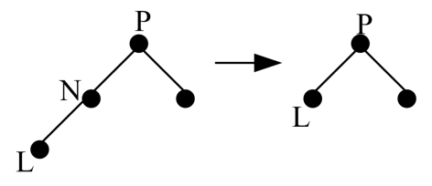
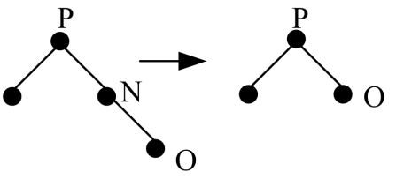
การจัดการข้อมูลในไบนารีทรี
การลบโหนดข้อมูลในไบนารีทรี
กรณีโหนดที่ต้องการลบมีโหนดลูกอยู่หนึ่งโหนด
1. กรณีโหนดลูกอยู่ด้านซ้ายของโหนดที่ต้องการลบ ตัวอย่างเช่น เมื่อต้องการลบโหนด N และมีโหนด L เป็นโหนดลูกทางซ้ายของโหนด N เพียงโหนดเดียว ในกรณีนี้จะใช้หลักการเลื่อน ด้วยการเลือกโหนด L ขึ้นไปแทนที่โหนด N
2. กรณีโหนดลูกอยู่ด้านขวาของโหนดที่ต้องการลบ ตัวอย่างเช่น เมื่อต้องการลบโหนด N และมีโหนด O เป็นโหนดลูกทางขาวของโหนด N ในกรณีนี้ใช้หลักการเลื่อน โดยเลื่อนโหนด O ขึ้นแทนที่โหนด N

Slide 29
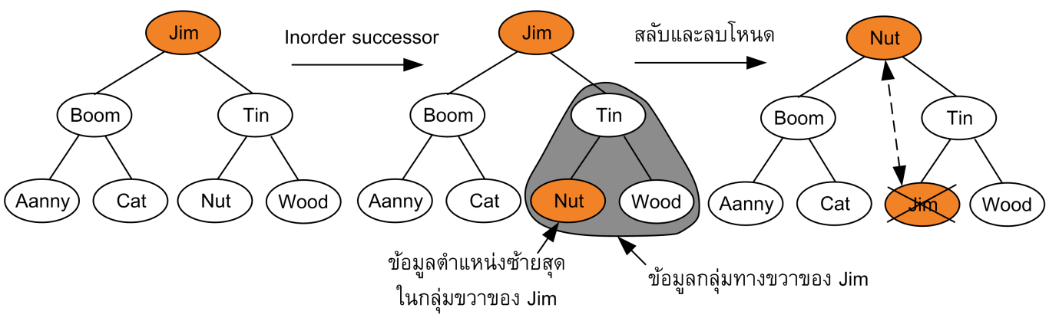
การจัดการข้อมูลในไบนารีทรี
การลบโหนดข้อมูลในไบนารีทรี
กรณีโหนดที่ต้องการลบมีโหนดลูกอยู่ 2 โหนด
การลบโหนดในกรณีนี้ต้องหาโหนดลูกมาแทนที่โหนดที่ต้องการลบด้วยหลักการ Inorder successor โดยการเลือกโหนดใบในตำแหน่งทางซ้ายสุดของกลุ่มทรีย่อยทางขวาของโหนดที่ต้องการลบมาสลับข้อมูลกับข้อมูลที่ต้องการลบ
ตัวอย่างเมื่อต้องการลบโหนด “Jim”

Slide 30
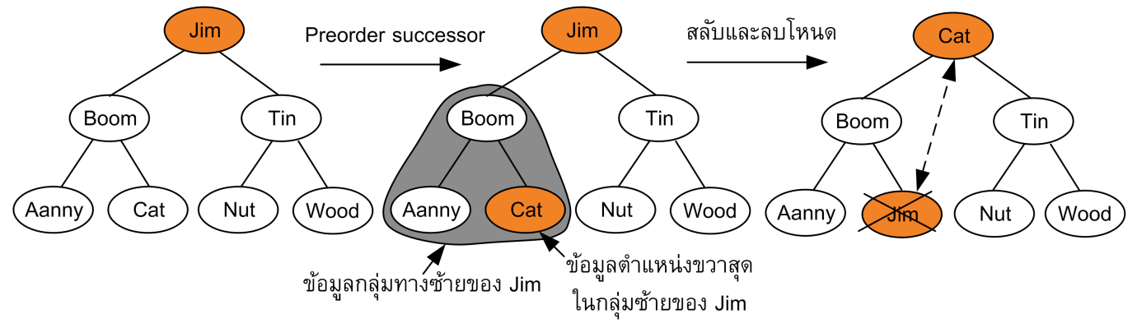
การจัดการข้อมูลในไบนารีทรี
การลบโหนดข้อมูลในไบนารีทรี
กรณีโหนดที่ต้องการลบมีโหนดลูกอยู่ 2 โหนด
หลักการ Preorder successor เป็นการหาโหนดใบในตำแหน่งทางขวาสุดของกลุ่มทรีย่อยทางซ้ายของโหนดที่ต้องการลบมาสลับข้อมูลกับโหนดที่ต้องการลบ
ตัวอย่างการหาตำแหน่งด้วยหลักการ Preorder successor เมื่อต้องการลบโหนด “Jim”

Slide 31
การจัดการข้อมูลในไบนารีทรี
การลบโหนดข้อมูลในไบนารีทรี
ตัวอย่างที่ 7.8 Pseudo code ลบข้อมูลในไบนารีทรี
1 2 3 4 5 6 7 8 9 10 11 12 13 14 15 | +deleteNode(in treeNode:TreeNode):TreeNode if(treeNode is a leaf) { Remove treeNode from the tree. } else if(treeNode has only one child c){ if(c was a left child of its parent p){ Make c the left child of p }else{ Make c the right child of p }else{ //treeNode has two children Find the item contained in treeNode’s inorder successor. Copy the item into treeNode. Technique for a left or a node with one child. } return reference to root node of resulting tree

Slide 32
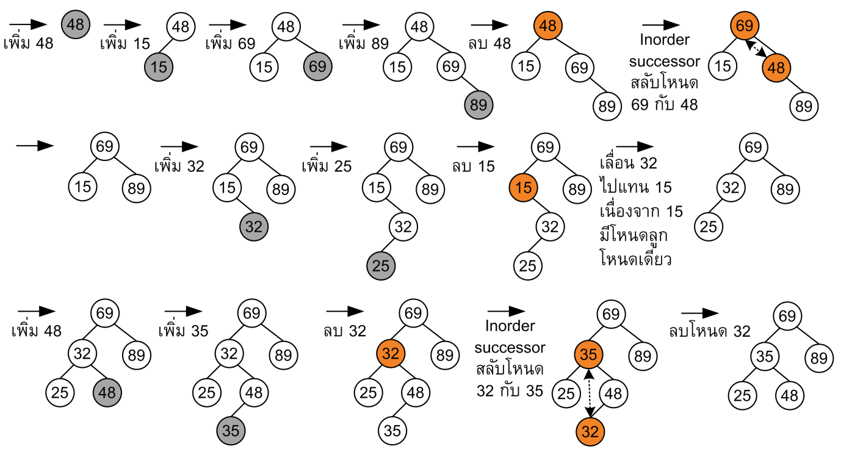
การจัดการข้อมูลในไบนารีทรี
การลบโหนดข้อมูลในไบนารีทรี
ตัวอย่างที่ 7.9 แสดงการเพิ่มและลบโหนดในไบนารีทรี

Slide 33
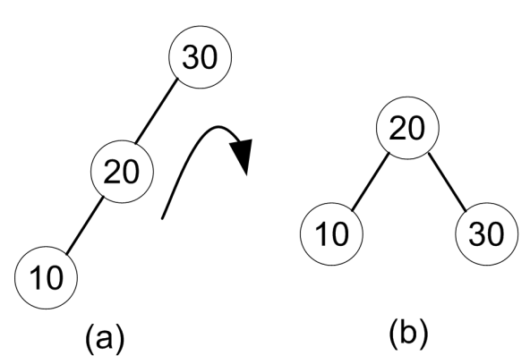
รู้จักกับ AVL Tree
AVL Tree มาจากชื่อของผู้คิดค้นคือ Adel’son, Vel’skii และ Landis
AVL Tree เป็นอัลกอริทึมสำหรับจัดการข้อมูลภายในไบนารีทรีให้มีความสมดุล
ไบนารีทรีสมดุล (Height Balanced) หมายถึงความสูงของทรีย่อยด้านซ้ายและด้านขวามีความสูงที่แตกต่างกันไม่เกิน 1
หลักการทำไบนารีทรีให้สมดุลด้วย AVL Tree จะใช้หลักการของ การหมุน (Rotate)

Slide 34
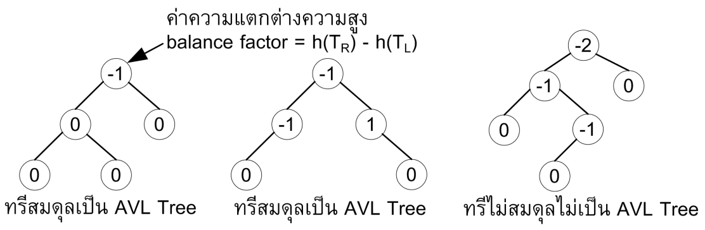
รู้จักกับ AVL Tree
การปรับทรีให้สมดุลด้วย AVL Tree จะใช้ค่าความแตกต่าง (balance factor) ระหว่างความสูงทรีย่อยด้ายขวา (T_{R}) กับความสูงทรีย่อยด้ายซ้าย (T_{L}) ดังนี้
balance factor = h(T_{R}) - h(T_{L})

Slide 35
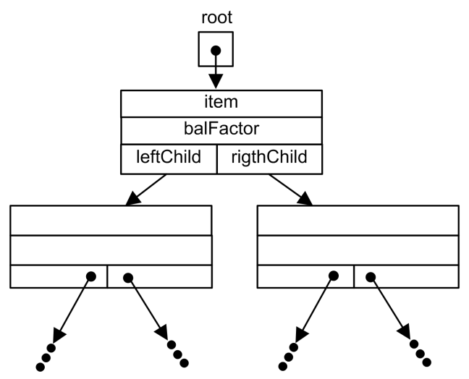
การสร้าง AVL Tree
Java
public class TreeNode{ private int item; //ข้อมูลในทรี private TreeNode lChild; //อ้างอิงลูกทางซ้าย private TreeNode rChild; //อ้างอิงลูกทางขวา private int balFactor; //ความแตกต่างความสูง }//end TreeNode
C
struct TreeNode{ int item; //ข้อมูลในทรี struct TreeNode *lChild; //อ้างอิงลูกทางซ้าย struct TreeNode *rChild; //อ้างอิงลูกทางขวา int balFactor; //ความแตกต่างความสูง };

Slide 36
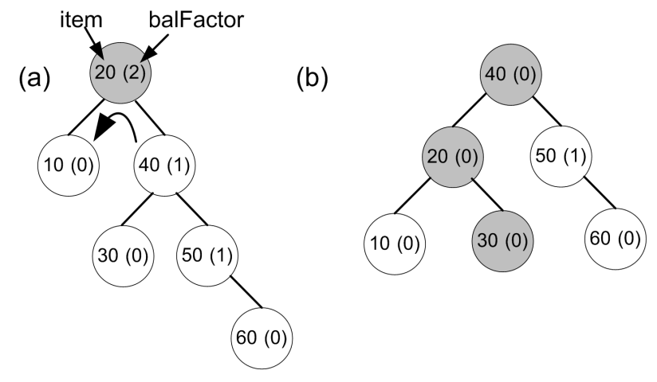
การเพิ่มข้อมูลใน AVL Tree
เมื่อเพิ่มข้อมูลเข้าไปในทรีแล้วทำให้โครงสร้างของทรีไม่สมดุล จะต้องปรับโครงสร้างทรีให้สมดุลด้วยการหมุนโหนดข้อมูลภายในทรี
การปรับไบนารีทรีให้สมดุลด้วยการหมุน 1 ครั้ง ใน AVL Tree
จะหมุนจากกลุ่มทรีย่อยที่มีความสูงมากกว่าไปหาโหนดทรีย่อยที่มีความสูงน้อยกว่า เช่น ถ้าลูกทางขวามีความสูง (h) เท่ากับ 3 และลูกทางซ้ายมีความสูงเท่ากับ 1 การหมุนจะหมุนจากด้านขวาไปหาด้านซ้ายเพื่อปรับให้ไบนารีทรีสมดุล

Slide 37
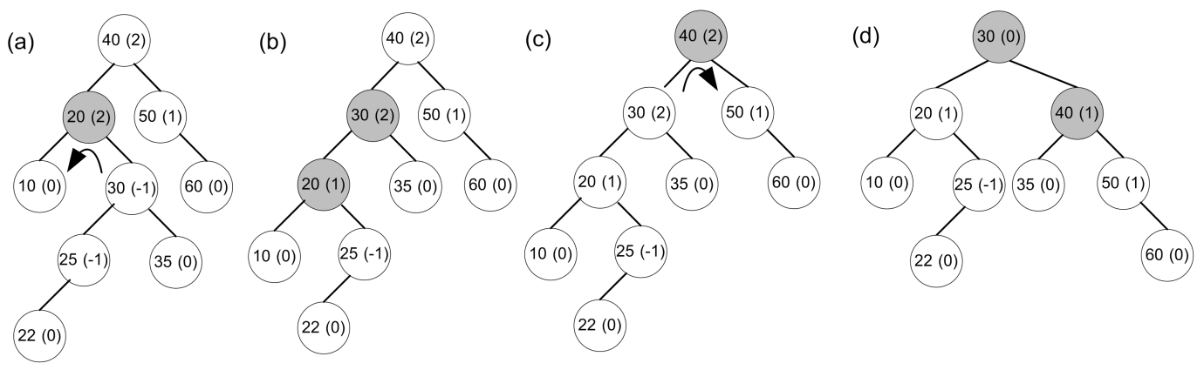
การเพิ่มข้อมูลใน AVL Tree
การปรับไบนารีทรีให้สมดุล
1. ให้หมุนข้อมูลในรอบที่หนึ่ง โดยกำหนดให้โหนด 20 เป็นจุดแรกในการหมุน ซึ่งเลือกโหนด 20 เนื่องจากเป็นตำแหน่งของโหนดลูกที่ทำให้ทรีไม่สมดุล ดังแสดงผลการหมุนข้อมูลรอบที่หนึ่งในรูป (b)
2. แต่เมื่อพิจารณาทรีหลังการหมุนรอบแรกแล้ว พบว่า ทรียังไม่สมดุล ต้องปรับการหมุนในรอบที่ 2 ด้วยการกำหนดให้โหนด 40 เป็นจุดถัดไป ซึ่งเป็นตำแหน่งที่ทรีไม่สมดุล ด้วยการเปลี่ยน 30 เป็นโหนดแม่แทนโหนด 40 พร้อมกับย้าย 35 เป็นลูกทางขวาของโหนด 30 ดังแสดงผลการหมุนไบนารีทรีในรอบที่สองในรูป (d)

Slide 38
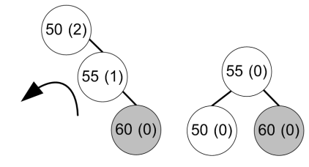
การเพิ่มข้อมูลใน AVL Tree
การปรับไบนารีทรีให้สมดุล
การพิจารณาว่าการปรับทรีให้สมดุลด้วยหลักการหมุนควรจะหมุน 1 ครั้งหรือหมุน 2 ครั้งนั้นพิจารณาจากโหนดที่เพิ่มเข้าไปในไบนารืทรีแล้วทำให้ไบนารีทรีไม่สมดุล
การหมุน 1 ครั้ง จะทำเมื่อเพิ่มข้อมูลเข้าไปในทรีย่อยด้านเดียวกับด้านที่เพิ่มแล้วทำให้ทรีไม่สมดุล เช่นเพิ่ม 60 เข้าไปแล้วทำให้ทรีไม่สมดุล จะต้องหมุน 1 ครั้งเนื่องจาก 60 ถูกเพิ่มเข้าไปในตำแหน่งทางขวาและโหนด 55 เป็นลูกทางขวา ดังนั้น จะหมุน 1 ครั้งเพื่อปรับทรีให้สมดุล

Slide 39
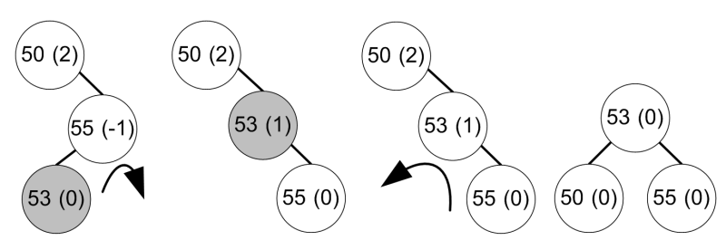
การเพิ่มข้อมูลใน AVL Tree
การปรับไบนารีทรีให้สมดุล
การหมุน 2 ครั้ง เมื่อเพิ่มข้อมูลเข้าไปในทรีย่อยด้านตรงข้ามกับด้านที่เพิ่ม เช่นเพิ่ม 53 เข้าไปทรีแล้วทำให้ทรีไม่สมดุล ตำแหน่งในการเพิ่ม 53 เข้าไปในตำแหน่งลูกทางซ้ายของโหนด 55 แต่โหนด 55 เป็นโหนดลูกทางขวา ดังนั้นจะต้องหมุน 2 ครั้งเพื่อปรับทรีให้สมดุล
หมุนครั้งที่ 1 หมุนครั้งที่ 2

Slide 40
การเพิ่มข้อมูลใน AVL Tree
ตัวอย่างที่ 7.10 โค้ดรหัสเทียมการเพิ่มใน AVL Tree
1 2 3 4 5 6 7 8 9 10 11 12 13 14 15 16 17 18 19 20 21 22 23 24 | +insertNodeAVL(in root:TreeNode,in newItem:TreeItemType):TreeNode if(root is empty){ create new root with newItem else root = insertAVL(root, newItem); retrun root; +insertAVL(in Node:TreeNode,in newItem:TreeItemType):TreeNode if(Node is empty){ create new Node with newItem in binaryTree if(newItem < Node.item){ Node.left = insertAVL(Node.left, newItem); if(height(Node.left)-height(Node.right)>1){ if(insertion occurred on left side) Node = SingleRotateLChild(Node); else Node = DoubleRotateLChild(Node); } }else{ Node.right = insertAVL(Node.right, newItem); if(height(Node.right)-height(Node.left)>1){ if(insertion occurred on right side) AVLTree = SingleRotateRChild(Node); else AVLTree = DoubleRotateRChild(Node); } } return Node

Slide 41
การลบข้อมูลใน AVL Tree
หลักการลบโหนดใน AVL Tree สามารถใช้หลักการลบโหนดของไบนารีทรีมาโหนดใน AVL Tree ได้ โดยเริ่มจากค้นหาตำแหน่งโหนดที่ต้องการลบ และลบโหนดในตำแหน่งต่างๆ ดังนี้
โหนดที่ต้องการลบอยู่ในตำแหน่งใบ สามารถลบโหนดในตำแหน่งใบด้วยการเปลี่ยนการเชื่อมโยงไปยังโหนดลูกให้มีค่าเท่ากับ null
โหนดที่ต้องการลบมีลูกหนึ่งโหนด ให้แทนที่โหนดที่ต้องการลบด้วยโหนดลูก
โหนดที่ต้องการลบมีลูกสองโหนด ให้สลับข้อมูลโหนดที่ต้องการลบด้วยการหาตำแหน่งโหนดด้วยวิธี inorder successor เพื่อหาข้อมูลในตำแหน่งใบมาสลับกลับข้อมูลที่ต้องการลบ แล้วจึงลบโหนดที่ต้องการลบในตำแหน่งใบ
เมื่อลบโหนดใน AVL Tree แล้วทำให้ทรีไม่สมดุล สามารถใช้วิธีปรับโหนดลูกในทรีด้วยหลักการหมุน 1 ครั้ง หรือหมุน 2 ครั้ง เพื่อปรับทรีให้สมดุล

Slide 42
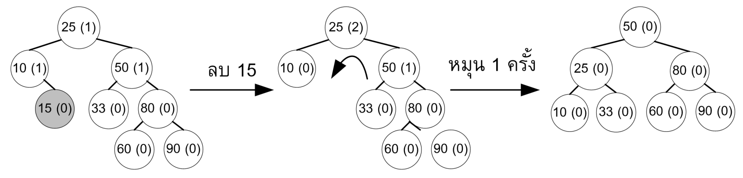
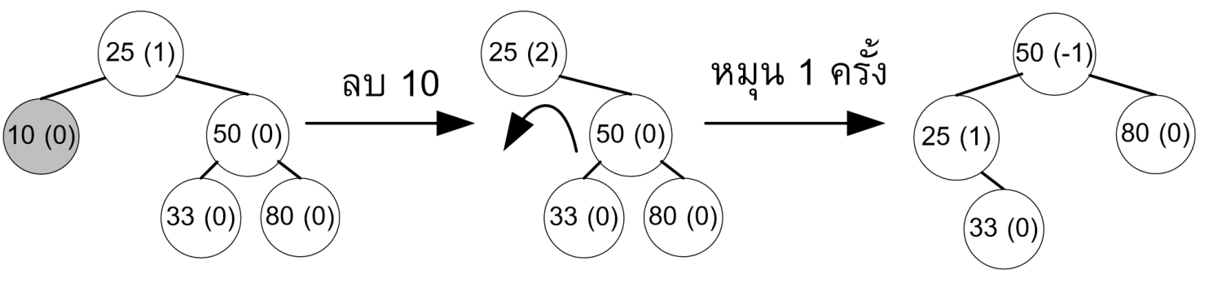
การลบข้อมูลใน AVL Tree
การปรับไบนารีทรีให้สมดุลด้วยการหมุน 1 ครั้ง หลังจากลบโหนดใน AVL Tree
ปรับทรีให้สมดุลด้วยการหมุน 1 ครั้งจะพิจารณาจากตำแหน่งโหนดลูกของโหนดที่ไม่สมดุล ว่ามีความต่างของความสูงโหนดทางซ้ายและความสูงทางขวามีค่าเป็น 1 หรือไม่ ถ้ามีค่าเป็น 1 ให้ปรับทรีด้วยการหมุน 1 ครั้ง
การหมุน 1 ครั้งยังมีอีกกรณีหนึ่งคือ เมื่อลบโหนดแล้วโหนดลูกมีความสูงต่างเท่ากับ 0 ในกรณีนี้ใช้วิธีการหมุน 1 ครั้งเช่นเดียวกัน

Slide 43
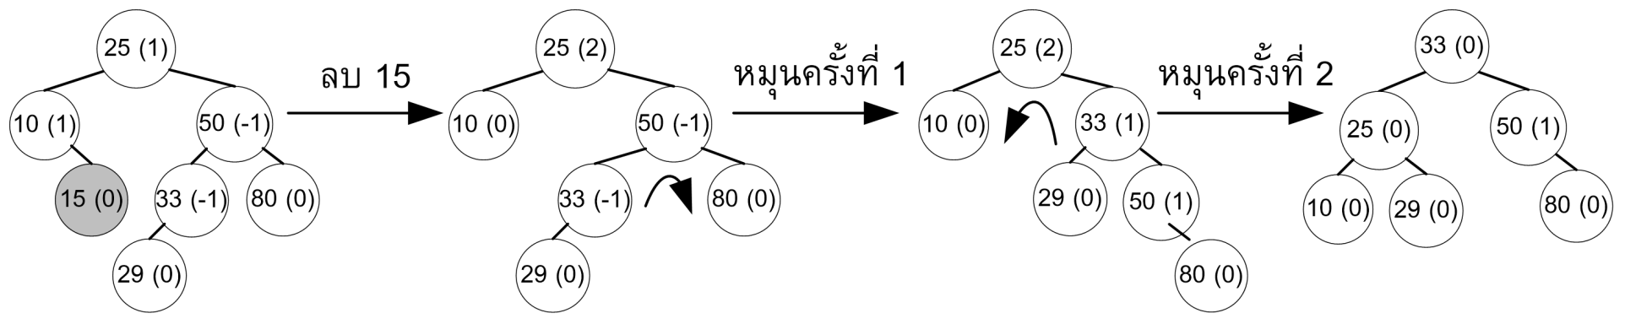
การลบข้อมูลใน AVL Tree
การปรับไบนารีทรีให้สมดุลด้วยการหมุน 2 ครั้ง หลังจากลบโหนดใน AVL Tree
พิจารณาปรับทรีให้สมดุลด้วยการหมุน 2 ครั้งจะพิจารณาตำแหน่งโหนดลูกของโหนดที่ไม่สมดุล ว่ามีความสูงต่างเท่ากับ -1 หรือไม่ ถ้าเป็นค่า -1 จะหมุนในกลุ่มทรีย่อยที่มีความสูงต่าง -1 ก่อนหนึ่งครั้ง แล้วปรับโครงสร้างด้วยการหมุนครั้งที่ 2 ไปยังทิศทางของโหนดที่มีความสูงต่างเท่ากับ 2 หรือ -2

Slide 44
การลบข้อมูลใน AVL Tree
ตัวอย่างที่ 7.12 โค้ดรหัสเทียมการลบข้อมูลใน AVL Tree
1 2 3 4 5 6 7 8 9 10 11 12 13 14 15 16 17 18 19 20 21 22 23 | +deleteNodeAVL(in subRoot:TreeNode,in key:TreeItemType):Boolean if (subRoot is a leaf) if (key is equal subRoot’s key) delete key from subRoot and return true else not found key detete and return false else //compare subRoot’s key with key delete if (subRoot’s key < key) //check right subTree deleteNodeAVL(subRoot.right, key) else if (subRoot’s key > key) //check left subTree deleteNodeAVL(subRoot.left, key) else //subRoot’s key = key for delete node if (zero children) remove key from the tree else if (one children) contained children to delete node else //two children find the item contained by inordersuccessor and delete node in leaf if (subRoot’s balance factor equals 2 or -2) if (subRoot’s childen balance factor equal 1 or 0) one rotating subRoot else //subRoot’s childen balance factor equal -1 two rotating subRoot else tree balance return true

Slide 45
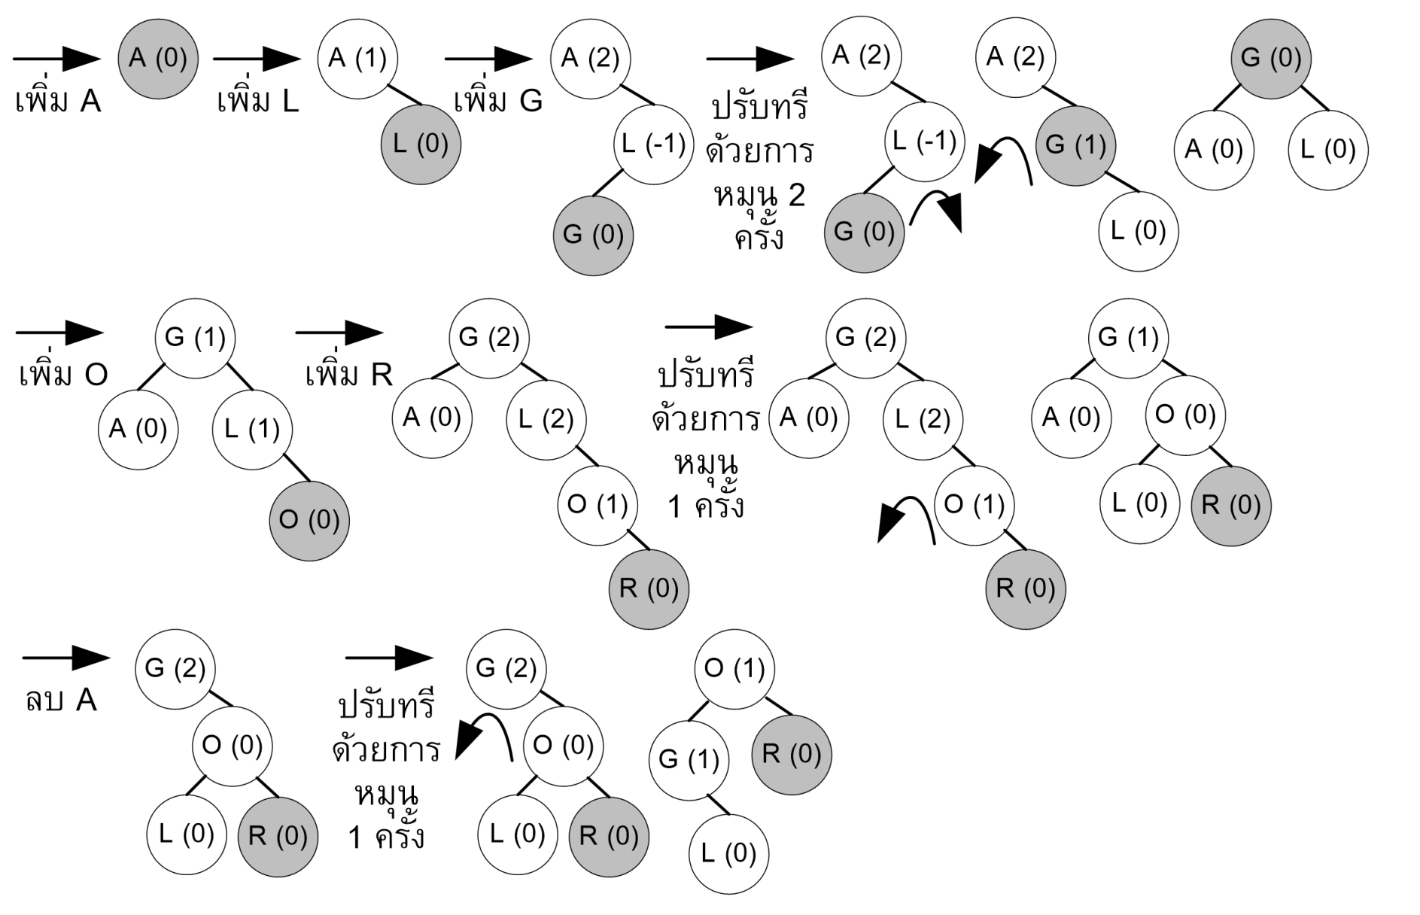
รู้จักกับ AVL Tree
ตัวอย่างที่ 7.13 แสดงการเพิ่มและลบโหนดใน AVL Tree

Slide 46
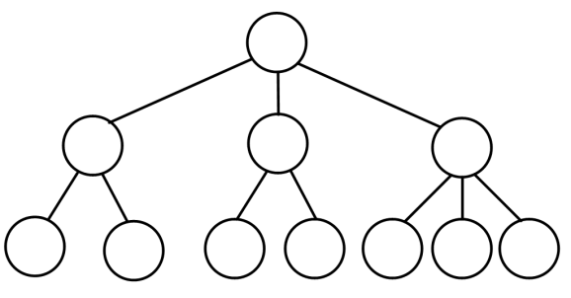
รู้จักกับทรีสมดุลแบบ 2-3 Trees
2-3 Trees หมายถึงโหนดแม่จะมีจำนวนโหนดลูกได้ 2 หรือ 3 โหนด
การเรียกโหนดที่มีโหนดลูกใน 2-3 Trees จะเรียกตามจำนวนข้อมูลที่อยู่ในโหนด
โหนดที่มีโหนดลูก 2 โหนด จะเรียกว่า 2-nodes
โหนดที่มีโหนดลูก 3 โหนด จะเรียกว่า 3-nodes
2-3 Trees ไม่ใช่ไบนารีทรีเนื่องจากมีโหนดลูกได้ 3 โหนด

Slide 47
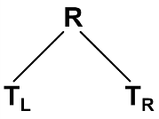
รู้จักกับทรีสมดุลแบบ 2-3 Trees
ถ้ากำหนดให้ T เป็น 2-3 Trees ที่มีความสูง h จะพิจารณาว่า T จะเป็น 2-3 Trees เมื่อ
T เป็นทรีว่าง (2-3 Trees มีความสูง h=0)
T มีรูปแบบโครงสร้างดังนี้
โดยที่
R คือโหนดที่ประกอบด้วยข้อมูลภายในโหนดหนึ่งข้อมูล และมีทรีย่อยคือ T_{L} และ T_{R}
ข้อมูลภายในโหนด R จะมีค่ามากกว่าข้อมูลทางซ้ายคือ T_{L}
ข้อมูลภายใน R จะมีค่าน้อยกว่าข้อมูลทางขวาคือ T_{R}
ดังนั้นสรุปได้ว่า T_{L} < R < T_{R}

Slide 48
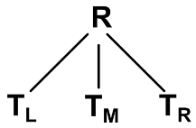
รู้จักกับทรีสมดุลแบบ 2-3 Trees
3. T มีรูปแบบโครงสร้างดังนี้
โดยที่
R คือโหนดที่ประกอบด้วยข้อมูลภายในโหนดสองข้อมูล และมีทรีย่อยคือT_{L}, T_{M} และ T_{R}
ข้อมูลภายในโหนด R จะมีค่ามากกว่าข้อมูลทางซ้ายคือ T_{L}
ข้อมูลตรงกลางคือ T_{M} จะเป็นข้อมูลที่มากกว่า T_{L} แต่น้อยกว่า T_{R}
ข้อมูลทางขวาคือ T_{R} จะมีข้อมูลมากกกว่า R
ดังนั้นสรุปได้ว่า T_{L} < T_{M} < T_{R}

Slide 49
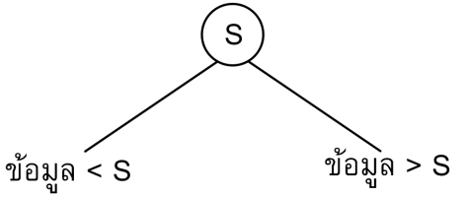
รู้จักกับทรีสมดุลแบบ 2-3 Trees
กฎของ 2-3 Trees
โหนดข้อมูลจะมีข้อมูลภายในโหนดได้ 1 หรือ 2 ค่า
ถ้าโหนดแม่มีโหนดลูก 2 โหนด ข้อมูลในโหนดแม่จะมีข้อมูลได้เพียงหนึ่งข้อมูล ตัวอย่างเช่น โหนดแม่มีค่าเท่ากับ S ข้อมูลทางซ้ายจะเป็นข้อมูลที่น้อยกว่า S และข้อมูลทางขวาเป็นข้อมูลที่มากกว่า S

Slide 50
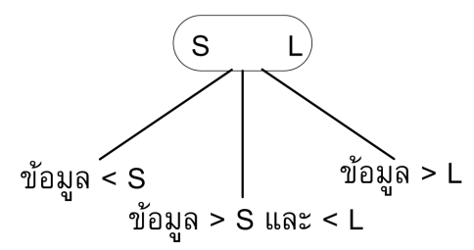
รู้จักกับทรีสมดุลแบบ 2-3 Trees
กฎของ 2-3 Trees
ถ้าโหนดแม่มีโหนดลูก 3 โหนด ข้อมูลในโหนดแม่จะต้องมีข้อมูลภายในโหนด 2 ค่า คือ S และ L โดยที่
ข้อมูลโหนดลูกทางซ้ายจะมีข้อมูลน้อยกว่า S
ข้อมูลโหนดตรงกลางจะมีข้อมูลมากกว่า S และน้อยกว่า L
ข้อมูลโหนดลูกทางขวาจะมีข้อมูลมากกว่า L

Slide 51
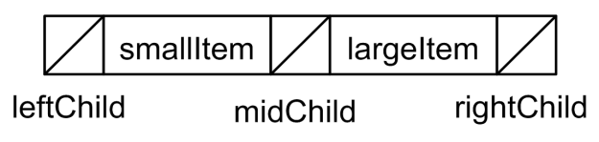
โครงสร้างข้อมูล 2-3 Trees
โครงสร้างข้อมูล 2-3 Tree จะประกอบด้วยส่วนข้อมูลที่เก็บข้อมูลที่น้อยที่สุดในโหนด, ข้อมูลที่มากที่สุดในโหนด และส่วนเชื่อมโยงไปยังทรีย่อย
ส่วนเชื่อมโยงไปยังทรีย่อยจะประกอบด้วยส่วนเชื่อมโยงทรีย่อยทางซ้าย, ส่วนเชื่อมโยง ทรีย่อยตรงกลาง และส่วนเชื่อมโยงทรีย่อยทางขวา
ตัวอย่างที่ 7.14 อัลกอริทึมโครงสร้าง 2-3 Trees
 | Java | C
1 2 3 4 5 6 7 8 | public class 2-3TreeNode{ private int smallItem; private int largeItem; private 2-3TreeNode lChild; private 2-3TreeNode midChild; private 2-3TreeNode rChild; //คอนสตรักเตอร์และเมธอดที่ใช้ในการจัดการ 2-3 Trees } | struct 2-3TreeNode{ int smallItem; int largeItem; struct 2-3TreeNode *LChild; struct 2-3TreeNode *midChild; struct 2-3TreeNode *rChild; //ฟังก์ชันที่ใช้ในการจัดการ 2-3 Trees };

Slide 52
การท่องเข้าไปใน 2-3 Trees
การท่องเข้าไปใน 2-3 Tree จะใช้การท่องเข้าไปในทรีแบบ Inorder
ตัวอย่างที่ 7.15 โค้ดรหัสเทียมการท่องเข้าไปใน 2-3 Trees แบบ Inorder
1 2 3 4 5 6 7 8 9 10 11 12 13 14 | +inorder(in ttTree:2-3TreeNode) if(ttTree’s root R is a leaf)} visit the data item }else if(R has two data items) inorder(left subtree of ttTree’s root) Visit the first data item inorder(middle subtree of ttTree’s root) Visit the second data item inorder(right subtree of ttTree’s root) }else { inorder(left subtree of ttTree’s root) Visit the data item inorder(right subtree of ttTree’s root) }

Slide 53
การค้นหาข้อมูลใน 2-3 Trees
การค้นหาข้อมูลใน 2-3 Tree จะใช้หลักการเดียวกับการค้นหาข้อมูลในไบนารีทรี
ตัวอย่างที่ 7.16 โค้ดรหัสเทียมการค้นหาข้อมูลใน 2-3 Trees
1 2 3 4 5 6 7 8 9 10 11 12 13 14 15 16 17 18 19 20 21 22 23 24 25 26 | +retriveItem(in ttTree:2-3TreeNode,in searchKey:KeyType):TreeItemType if(searchKey is in ttTree’s root node R) treeItem = the data portion of R } else if(R is a leaf){ treeItem = null //not found data in 2-3 Tree }//search the appropriate subtree else if(r has two data items){ if(searchKey < smaller search key of R){ treeItem = retriveItem(R’s left subtree, searchKey) } else if(searckKey < larger search key of R){ treeItem = retriveItem(R’s middle subtree, serchKey) } else{ treeItem = retriveItem(R’s right subtree, searchKey) } } else{ //R has one data item if(searchKey < R’s search key){ treeItem = retriveItem(R’s left subtree, searchKey) } else{ treeItem = retriveItem(R’s right subtree, searchKey) } }

Slide 54
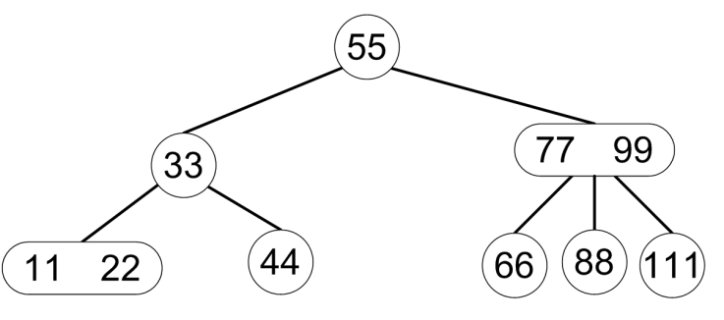
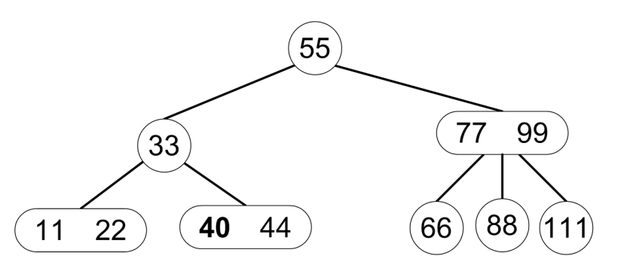
การเพิ่มข้อมูลใน 2-3 Trees
การเพิ่มข้อมูลใน 2-3 Trees ต้องเพิ่มข้อมูลในตำแหน่งใบเท่านั้น
ข้อมูลภายในโหนดต้องจัดเรียงข้อมูลจากน้อยไปหามาก
ตัวอย่างที่ 7.17 แสดงขั้นตอนการเพิ่มข้อมูลใน 2-3 Trees
ทรีต้นแบบ
ทรีเพิ่มข้อมูล 40
เพิ่มข้อมูล 40: ขั้นตอนในการเพิ่มข้อมูล 40 ใน 2-3 Trees มีลำดับขั้นตอนดังนี้
1. นำข้อมูล 40 เปรียบเทียบกับโหนดรากคือ 55 ผลการเปรียบเทียบ 40 มีค่าน้อยกว่า 55 ดังนั้นจะต้องเป็นลูกทางซ้ายของ 55
2. ตำแหน่งโหนดถัดไปไม่ใช่ตำแหน่งใบดังนั้นนำ 40 เปรียบเทียบกับโหนดถัดไปคือ 33 เมื่อทำการเปรียบเทียบ 40 กับ 33 ข้อมูล 40 จะอยู่ทางขวาของ 33 เนื่องจาก 40 มากกว่า 33
3. เพิ่มข้อมูล 40 เข้ากับโหนดเดียวกับ 40 เนื่องจากข้อมูลในโหนด <44> อยู่ในตำแหน่งใบและเมื่อเพิ่ม 40 เข้าไปแล้วยังมีข้อมูลไม่เกิน 2 ข้อมูล ไม่ผิดกฎของ 2-3 Trees ดังแสดงการเพิ่ม 40 ดังนี้

Slide 55
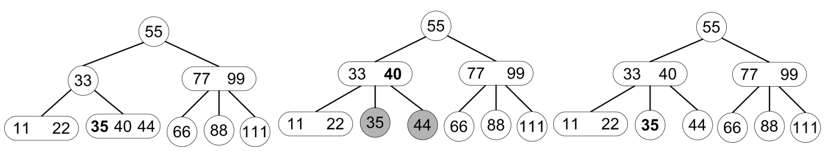
การเพิ่มข้อมูลใน 2-3 Trees
ตัวอย่างที่ 7.17 (ต่อ) แสดงขั้นตอนการเพิ่มข้อมูลใน 2-3 Trees
เพิ่มข้อมูล 35: ขั้นตอนในการเพิ่ม 35 ได้นำทรีที่ได้เพิ่มข้อมูล 40 ไปแล้วมาเป็นทรีต้นแบบในการเพิ่ม
ข้อมูล 35 มีลำดับขั้นตอนดังนี้
หาตำแหน่งในการเพิ่มข้อมูล 35 เหมือนกับการเพิ่มข้อมูล 40 ตำแหน่งที่จะทำการเพิ่มข้อมูล 35 คือโหนด <40 44> ดังแสดงการเพิ่มข้อมูล 35 ในทรีรูป (a)
เมื่อทำการเพิ่มข้อมูล 35 เข้าไปแล้วข้อมูลภายในโหนดมีข้อมูลมากกว่าสองคือ <35 40 44> ซึ่งผิดกฎข้อที่ 3 ของ 2-3 Trees
ปรับโครงสร้างทรีให้ไปตามกฎของ 2-3 Trees ด้วยการนำข้อมูลตำแหน่งตรงกลางของโหนด <35 40 44> คือนำ 40 ขึ้นไปรวมกับข้อมูลโหนดแม่ ดังแสดงในรูป (b) พร้อมทั้งทำการแยกโหนด 35 และ 44 ให้เป็นโหนดลูกของข้อมูล 40 ดังแสดงในรูป (b) และได้แสดงผลการเพิ่มข้อมูล 35 ในรูป (c)
(a) (b) (c)

Slide 56
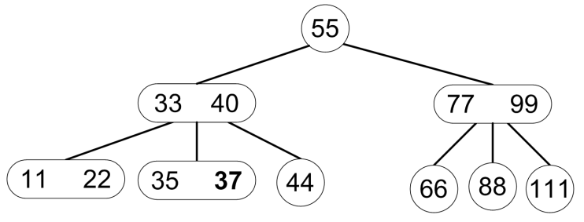
การเพิ่มข้อมูลใน 2-3 Trees
ตัวอย่างที่ 7.17 (ต่อ) แสดงขั้นตอนการเพิ่มข้อมูลใน 2-3 Trees
3. เพิ่มข้อมูล 37: การเพิ่มข้อมูล 37 ใช้ทรีเพิ่มข้อมูล 35 มาเป็นทรีต้นแบบในการเพิ่มข้อมูล
ค้นหาตำแหน่งในการเพิ่มข้อมูล 37 ซึ่งจะอยู่รวมกับโหนด <35>
เพิ่มข้อมูล 37 เข้าไปรวมกับโหนด <35> ดังแสดงในรูป และเมื่อทำการเพิ่ม 37 เข้าไปแล้วไม่ผิดกฎของ 2-3 Trees ก็ไม่ทำอะไรกับโครงสร้าง 2-3 Trees

Slide 57
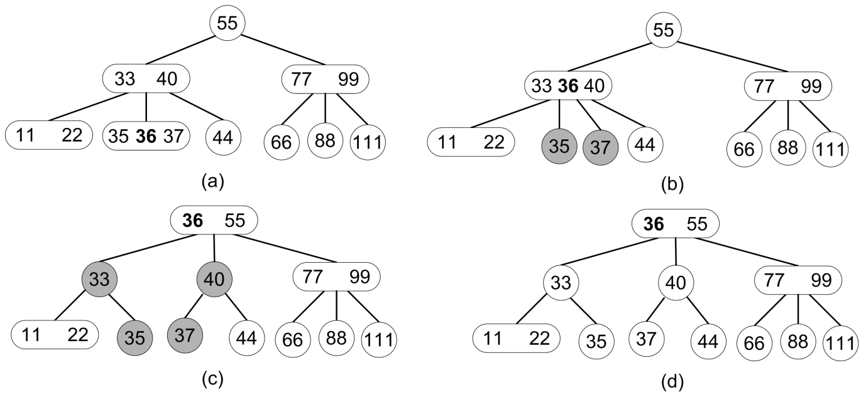
การเพิ่มข้อมูลใน 2-3 Trees
ตัวอย่างที่ 7.17 (ต่อ) แสดงขั้นตอนการเพิ่มข้อมูลใน 2-3 Trees
4. เพิ่มข้อมูล 36: การเพิ่มข้อมูล 36 ใช้ทรีเพิ่มข้อมูล 36 มาเป็นทรีต้นแบบในการเพิ่มข้อมูลภายในทรี
ค้นหาตำแหน่งในการเพิ่ม 36 คือโหนด <35 37> ดังแสดงการเพิ่มข้อมูล 36 ในรูป (a)
เมื่อเพิ่ม 36 ข้อมูลภายในโหนดคือ <35 36 37> มีข้อมูลภายในโหนดมีข้อมูลมากกว่า 2 ไม่เป็นไปตามกฎข้อที่ 3 ของ 2-3 Trees ต้องทำการแยกข้อมูลด้วยการนำข้อมูลในตำแหน่งตรงกลางของโหนดคือ 36 ขึ้นไปเป็นโหนดแม่ พร้อมทั้งแยกข้อมูล 35 และ 37 ออกเป็นโหนดลูกของ 36 ดังแสดงในทรีรูป (b)
เมื่อนำข้อมูล 36 ไปเพิ่มในโหนดแม่แล้วทำให้ข้อมูลภายในโหนดเป็น <33 36 40> ผิดกฎที่ 3 ดังนั้นต้องทำการแยกข้อมูลในตำแหน่งตรงกลางของโหนดคือ 36 ขึ้นไปรวมกับโหนดแม่คือโหนด <55> พร้อมทั้งแยกโหนด 33 และ 40 เป็นโหนดลูกของข้อมูล 36 ดังแสดงในทรีรูป (c) และได้แสดงผลการเพิ่มข้อมูล 36 ในรูป (d)

Slide 58
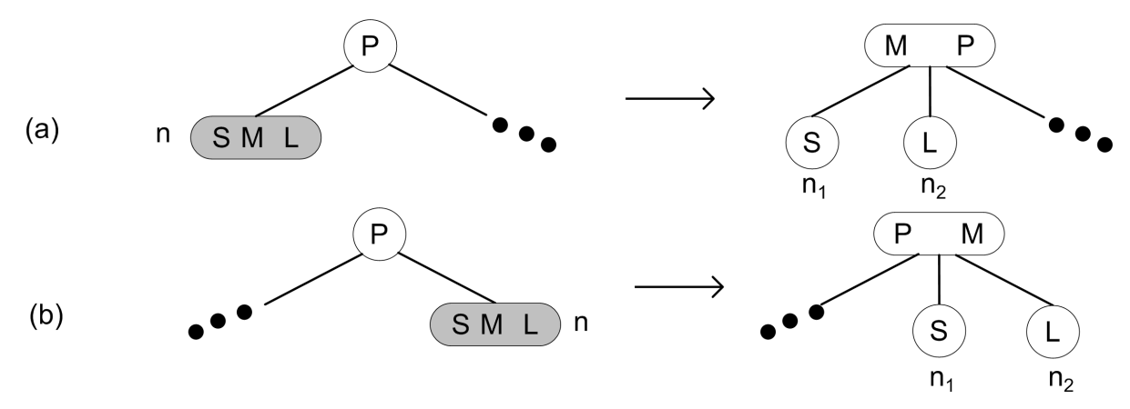
การเพิ่มข้อมูลใน 2-3 Trees
สรุปขั้นตอนการเพิ่มข้อมูลในตำแหน่งโหนดใบของ 2-3 Trees
จะเริ่มจากหาตำแหน่งโหนดใบ คือ โหนด n ที่เป็นโหนดสำหรับเพิ่มข้อมูลใหม่ในทรี แต่ถ้าเพิ่มข้อมูลในโหนด n แล้วทำให้มีข้อมูลเท่ากับ 3 ค่า (ข้อมูล S, M และ L) ซึ่งไม่เป็นไปตามกฎข้อที่ 1 ของ 2-3 Trees ให้แยกข้อมูลในตำแหน่งตรงกลางคือ M ขึ้นไปเป็นโหนดแม่ พร้อมทั้งแยกข้อมูลในโหนด n ออกเป็นสองโหนดคือ n₁ เป็นข้อมูลที่มีค่าน้อยที่สุดคือ S และ n₂ เป็นข้อมูลที่มากที่สุดคือ L ทำให้โหนดย่อยทั้ง 2 อยู่ในตำแหน่งโหนดลูกของ M

Slide 59
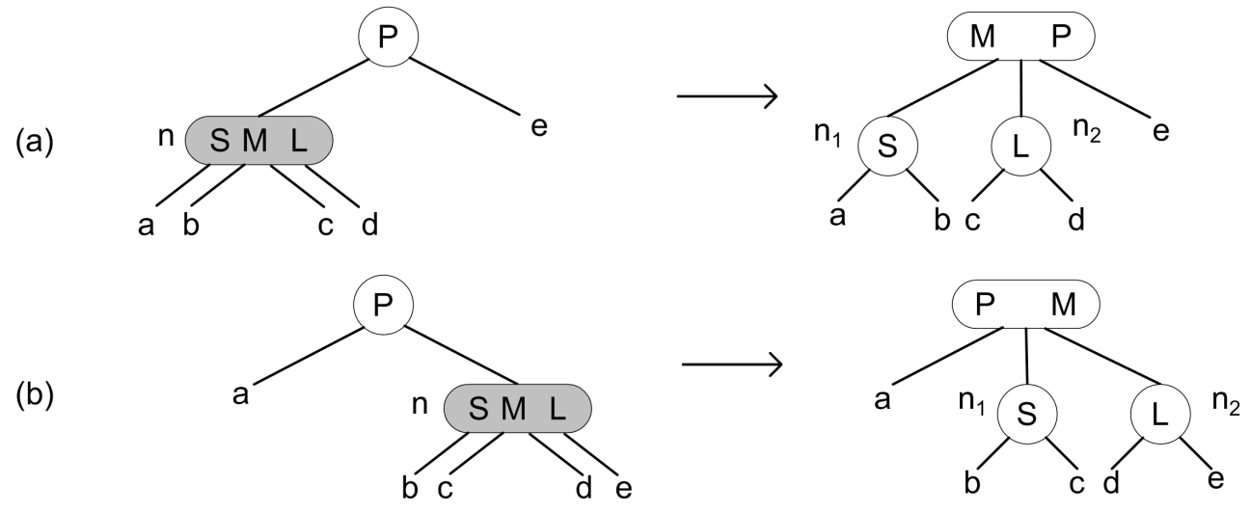
การเพิ่มข้อมูลใน 2-3 Trees
สรุปขั้นตอนการเพิ่มข้อมูลในตำแหน่งโหนดแม่ของ 2-3 Trees
โหนดแม่ที่เพิ่มข้อมูลเแล้วมีข้อมูลในโหนดเท่ากับ 3 ค่า และโหนดแม่ที่ถูกเพิ่มข้อมูลมีข้อมูลโหนดลูกอยู่ 4 ค่า ดังแสดงการแยกข้อมูลในโหนดแม่ดังรูป จะมีลำดับการทำงานดังนี้
นำข้อมูลตรงกลางของโหนด n คือ M ขึ้นไปรวมกับโหนดที่อยู่ในระดับบนคือโหนด P พร้อมทั้งแยกข้อมูลโหนดลูกออกเป็นสองโหนดคือ n₁ และ n₂
พบว่า a เป็นข้อมูลที่น้อยกว่า S ดังนั้น ข้อมูลจะอยู่ในตำแหน่งโหนดลูกทางซ้ายของ S และ b เป็นข้อมูลที่มากกว่า S และน้อยกว่า M ดังนั้น เมื่อแบ่งเป็น n₁ และ n₂ แล้ว b จะอยู่ในตำแหน่งโหนดลูกทางขวาของ S
ส่วน c เป็นข้อมูลที่มากกว่า M แต่น้อยกว่า L ดังนั้น c จะอยู่ในตำแหน่งลูกทางซ้ายของ L และ d เป็นข้อมูลที่มากกว่า L ดังนั้นข้อมูล d จะอยู่ในตำแหน่งลูกทางขวาของ L

Slide 60
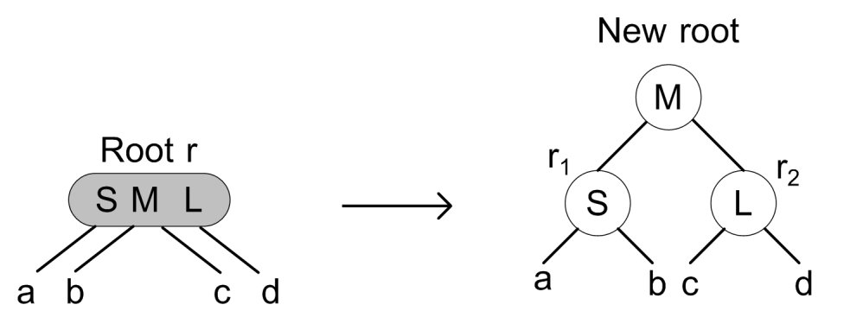
การเพิ่มข้อมูลใน 2-3 Trees
สรุปขั้นตอนการเพิ่มข้อมูลในตำแหน่งโหนดรากของ 2-3 Trees
ถ้าโหนดแม่ถูกเพิ่มข้อมูลเข้าไปแล้วมีข้อมูลภายในโหนดรากเท่ากับ 3 ค่า จะแยกข้อมูล M ขึ้นเป็นโหนดรากใหม่

Slide 61
การเพิ่มข้อมูลใน 2-3 Trees
ตัวอย่างที่ 7.18 โค้ดรหัสเทียมเพิ่มข้อมูลใน 2-3 Trees
1 2 3 4 5 6 7 8 9 10 11 12 13 14 15 16 17 18 19 20 21 21 | +insertItem(in ttTree:TwoThreeTree,in newItem:TreeItemType) Search locate for add newItem to leafNode if(leafNode now has three items){ split(leafNode) } +split(inout n:2-3TreeNode){ //แยกโหนด n ในกรณีข้อมูลในโหนด n มีข้อมูล 3 ข้อมูล if(n is the root){ Create a new node p }else{ Let p be the parent of n } Replace node n with two nodes, n1 and n2, so that p is their parent. Give n1 the item in n with the smallest value. Give n2 the item in n with the largest value. if(n is not a leaf){ n1 become the parent of n’s two leftmost children n2 become the parent of n’s two rightmost children } Move the item in n that has the middle value up tp p if(p now has three items){ split(p) }

Slide 62
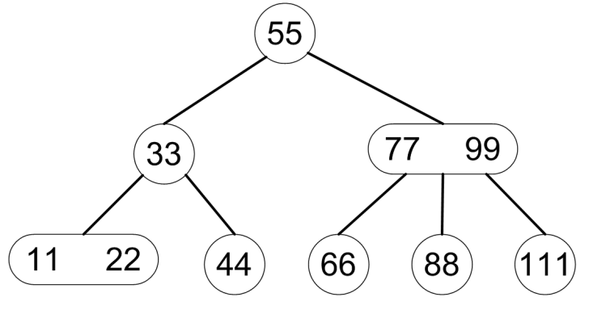
การลบข้อมูลใน 2-3 Trees
การลบข้อมูลในโหนด 2-3 Trees จะต้องลบในตำแหน่งใบ
แยกโหนดที่มีข้อมูลเต็มไปแทนตำแหน่งข้อมูลที่ต้องการลบ
ตัวอย่างที่ 7.19 แสดงการลบข้อมูลใน 2-3 Trees โดยจะใช้โครงสร้าง 2-3 Trees
ลบข้อมูล 77: มีลำดับการทำงานดังนี้
ค้นหาข้อมูล 77 ใน 2-3 Trees โหนด 77 อยู่ในโหนด <77 99> ไม่ได้อยู่ในตำแหน่งของโหนดใบจึงต้องใช้หลักการ Inorder successor หาข้อมูลในตำแหน่งโหนดใบเพื่อนำสลับข้อมูลกับ 77 คือข้อมูล 88 และได้แสดงการสลับตำแหน่งข้อมูลระหว่าง 77 และ 88 ในรูป (b)
ลบข้อมูล 77 ที่อยู่ในตำแหน่งโหนดใบของทรีดังแสดงในรูป (c)
ลบโหนดออกจากทรีดังแสดงในรูป (d)
เมื่อพิจารณาโหนดแม่ของโหนดที่ถูกลบข้อมูล ข้อมูลในโหนดแม่มีข้อมูล 2 ข้อมูลคือ 88 และ 99 และโหนดลูกมีข้อมูล 2 ข้อมูลคือ 66 และ 111 จำนวนข้อมูลในโหนดแม่และโหนดลูกไม่เป็นไปตามกฎข้อที่ 1 ของ 2-3 Trees คือข้อมูลในโหนดลูกมีสองข้อมูลในโหนดแม่จะต้องมีข้อมูลเพียงข้อมูลเดียว ในกรณีนี้ให้ใช้หลักการเลื่อนข้อมูลในโหนดแม่ที่มีค่าน้อยที่สุดในคือ 88 ลงไปรวมกับข้อมูลในโหนดลูก ดังในรูป (e) การลบข้อมูลในตำแหน่งใบและย้ายข้อมูลจากโหนดแม่ไปรวมกับโหนดลูก เรียกรูปแบบนี้ว่า การรวม (Merging) และแสดงผลการลบข้อมูล 77 ในรูป (f)

Slide 63
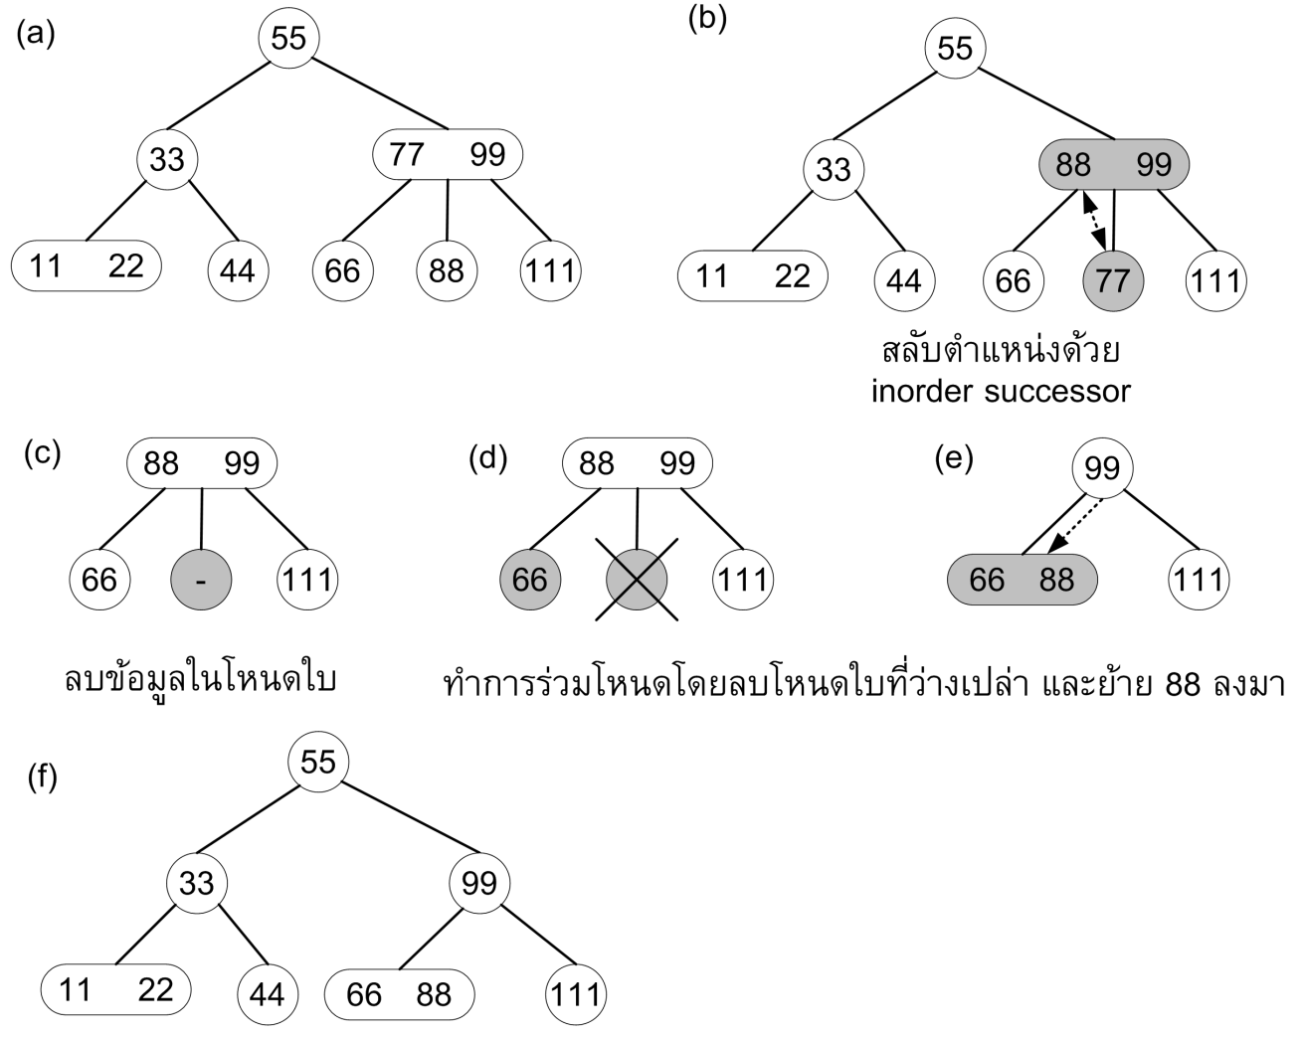
การลบข้อมูลใน 2-3 Trees
ตัวอย่างที่ 7.19 (ต่อ) แสดงการลบข้อมูลใน 2-3 Trees โดยจะใช้โครงสร้าง 2-3 Trees

Slide 64
การลบข้อมูลใน 2-3 Trees
ตัวอย่างที่ 7.19 (ต่อ) แสดงการลบข้อมูลใน 2-3 Trees โดยจะใช้โครงสร้าง 2-3 Trees
2. ลบข้อมูล 111: ใช้โครงสร้าง 2-3 Trees มาลบข้อมูล 111 มีลำดับขั้นตอนการทำงานดังนี้
ค้นหาตำแหน่งข้อมูล 111 ใน 2-3 Trees ซึ่งข้อมูล 111 อยู่ในตำแหน่งของโหนดใบ ลบข้อมูลในโหนดนี้ได้ทันทีดังแสดงการลบข้อมูล 111 ในรูป (a)
เมื่อทำการลบข้อมูล 111 ไม่เป็นไปตามกฎข้อที่ 1 ของ 2-3 Trees คือข้อมูลในโหนดแม่ 1 ข้อมูลต้องมีลูกสองโหนด แต่เมื่อลบข้อมูลแล้วโหนดแม่มีลูกเพียงหนึ่งโหนด ดังนั้นต้องทำการปรับโครงสร้างทรี ในกรณีนี้ใช้หลักการรวมข้อมูลด้วยการเลื่อน 99 มารวมกับโหนด <66 88> ทำไม่ได้เพราะจะมีข้อมูลเท่ากับสามข้อมูล ไม่เป็นไปตามกฎ 2-3 Trees ในกรณีจะใช้หลักการเลื่อนข้อมูล 88 ในโหนดที่มีข้อมูลสองข้อมูลคือ <66 88> ไปไว้ในโหนดข้อมูลที่ว่าง ดังแสดงในรูป (b) ในกรณีนี้ทำไม่ได้เนื่องจากข้อมูล 88 จะอยู่ในตำแหน่งทางขวาของโหนด 99 ไม่ได้ เนื่องจากโหนดทางขวาต้องมีข้อมูลมากกว่าโหนดแม่
การแก้ปัญหานี้จะใช้วิธีการเลื่อนข้อมูลในโหนดแม่คือ 99 ไปแทนข้อมูลในโหนดลูกที่ถูกลบข้อมูล และทำการเลื่อนข้อมูลในโหนด <66 88> ด้วยการเลื่อนข้อมูลที่มากที่สุดในโหนดคือ 88 ขึ้นไปเป็นโหนดแม่แทน 99 ดังแสดงในรูปที่ (c) และได้แสดงผลการลบข้อมูล 111 ในรูป (d)

Slide 65
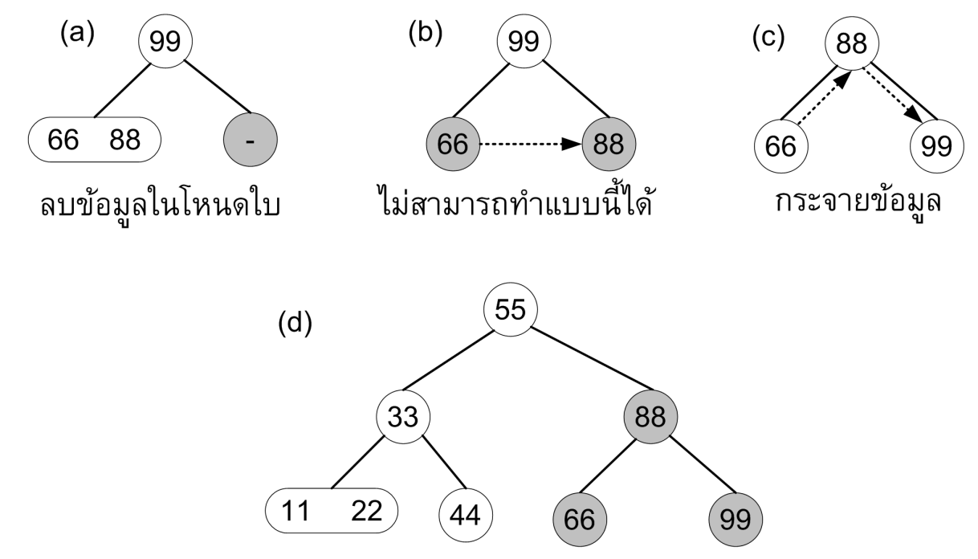
การลบข้อมูลใน 2-3 Trees
ตัวอย่างที่ 7.19 (ต่อ) แสดงการลบข้อมูลใน 2-3 Trees โดยจะใช้โครงสร้าง 2-3 Trees

Slide 66
การลบข้อมูลใน 2-3 Trees
ตัวอย่างที่ 7.19 (ต่อ) แสดงการลบข้อมูลใน 2-3 Trees โดยจะใช้โครงสร้าง 2-3 Trees
ลบข้อมูล 88: ใช้โครงสร้างข้อมูล 2-3 Trees ที่ลบข้อมูล 111 เป็นทรีต้นแบบในการลบข้อมูล 88 มีขั้นตอน
การทำงานดังนี้
ค้นหาตำแหน่งข้อมูล 88 ที่ต้องการลบ ซึ่งข้อมูล 88 ไม่ได้อยู่ในตำแหน่งโหนดใบ ดังนั้นต้องทำการสลับข้อมูลด้วยหลักการ Inorder successor ข้อมูลที่จะนำมาสลับกับ 88 คือข้อมูล 99 แล้วทำการสลับข้อมูลระหว่าง 88 และ 99 ดังแสดงในรูป (a)
ลบข้อมูล 88 ในตำแหน่งโหนดใบ ดังแสดงในรูป (b)
แก้ปัญหากรณีด้วยการใช้หลักการรวมข้อมูล เนื่องจากข้อมูลในระดับพี่น้องของโหนด <88> คือโหนด <66> มีข้อมูลภายในโหนดมีเพียงหนึ่งข้อมูลในกรณีใช้หลักการเลื่อนข้อมูลไม่ได้ ต้องใช้วิธีการรวมข้อมูลด้วยการรวมข้อมูล 99 เข้ากับโหนด <66> พร้อมทั้งลบโหนดที่ว่างเปล่า ดังแสดงในรูป (c)
การลบข้อมูลยังไม่เสร็จเนื่องจากมีโหนดแม่ที่ถูกลบข้อมูลยังมีลูกอยู่คือ <66 99> ดังนั้นจะทำซ้ำในขั้นตอนการลบข้อมูลอีกครั้งเพื่อลบข้อมูลโหนดที่ไม่มีข้อมูล ด้วยการเริ่มจากตรวจสอบโหนดที่จะทำการเลื่อนข้อมูลมาแทนตำแหน่งโหนดข้อมูลว่างได้คือโหนด <33> แต่ข้อมูลในโหนด 33 มีเพียงข้อมูลเดียวไม่สามารถใช้หลักการเลื่อนได้ จึงใช้หลักการรวมข้อมูล ด้วยการรวมโหนด 55 ซึ่งเป็นโหนดรากและย้ายลูกคือโหนด <66 99> ไปกับโหนดลูกของ 55 พร้อมทั้งลบโหนดที่ว่างเปล่าดังแสดงในรูป (d)
ข้อมูลในโหนดแม่ได้ถูกรวมไปอยู่กับโหนดทางซ้าย ทำให้โหนดแม่เป็นโหนดว่างเปล่าและมีลูกเพียงด้านเดียว ซึ่งในกรณีนี้เป็นกรณีพิเศษเพราะว่าโหนดที่ว่างเปล่าเป็นโหนดราก และมีลูกด้านเดียวสามารถทำการลบข้อมูลโหนดนี้ได้และยอมให้ <30 55> เป็นโหนดรากแทนดังแสงในรูป (e)

Slide 67
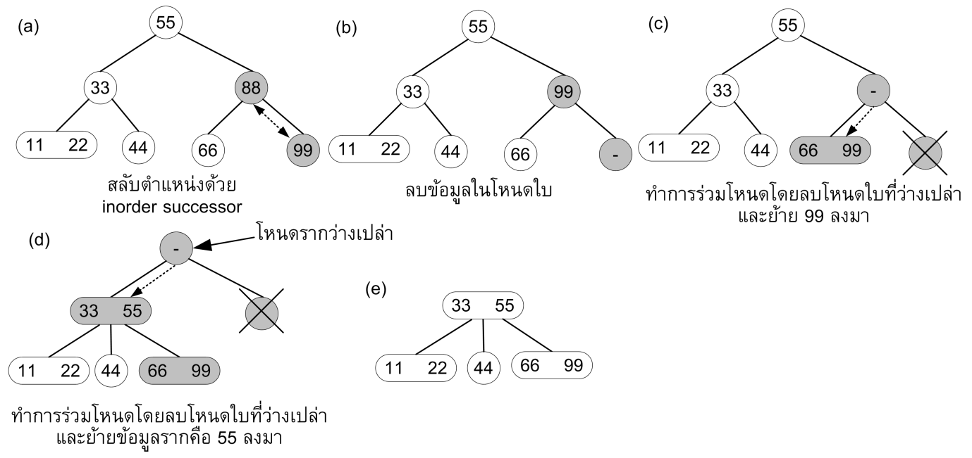
การลบข้อมูลใน 2-3 Trees
ตัวอย่างที่ 7.19 (ต่อ) แสดงการลบข้อมูลใน 2-3 Trees โดยจะใช้โครงสร้าง 2-3 Trees

Slide 68
การลบข้อมูลใน 2-3 Trees
สรุปขั้นตอนวิธีในการลบข้อมูลใน 2-3 Trees
ถ้าโหนด n เก็บข้อมูลที่ต้องการลบ และโหนด n เป็นโหนดใบมีข้อมูลเพียงข้อมูลเดียว และไม่มีข้อมูลในระดับพี่น้องสามารถลบโหนดนี้ได้เลย
ถ้าโหนดที่จะลบมีโหนดพี่น้องและในโหนดพี่น้องมีข้อมูลอยู่ 2 ค่า จะใช้หลักการกระจายข้อมูลโหนดระดับพี่น้องไปยังโหนดที่ถูกลบข้อมูลดังแสดงในรูป (a) โดยเริ่มจากเลื่อนข้อมูลของโหนดแม่ คือ P ไปยังโหนดข้อมูลว่างเปล่าและเลื่อนข้อมูลในระดับพี่น้องที่มีข้อมูลมากที่สุดในโหนดคือ L ไปเป็นข้อมูลโหนดแม่แทน
ถ้าในกรณีโหนดในระดับพี่น้องมีข้อมูลเพียงข้อมูลเดียวดังแสงดในรูป (b) ในกรณีนี้จะใช้วิธีการรวมข้อมูล ด้วยการนำข้อมูลในโหนดแม่คือ L มารวมเข้ากับข้อมูลในโหนดลูกคือ S พร้อมทั้งลบโหนดข้อมูลที่ว่างเปล่า
ถ้าในกรณีโหนด n ที่ถูกลบเป็นโหนดที่มีลูกและมีข้อมูลโหนดในระดับพี่น้อง 2 ข้อมูล ดังแสดงในรูป (c) ในกรณีนี้จะใช้หลักการกระจายข้อมูล
ถ้าในกรณีโหนด n ที่ถูกลบเป็นโหนดที่มีลูกและมีข้อมูลโหนดในระดับพี่น้องเพียงข้อมูลเดียว ดังแสดงในรูป (d) ในกรณีนี้จะใช้หลักการรวมข้อมูล
ถ้าในกรณีโหนดที่ถูกนำไปรวม คือ ข้อมูลในโหนดรากของทรี และโหนดรากมีทรีย่อยเพียงด้านเดียว ในกรณีนี้จะลบโหนดรากออกไปจากทรี ส่งผลทำให้ความสูงของทรีมีความสูงลดลง 1 ระดับ ดังแสดงในรูป (e)

Slide 69
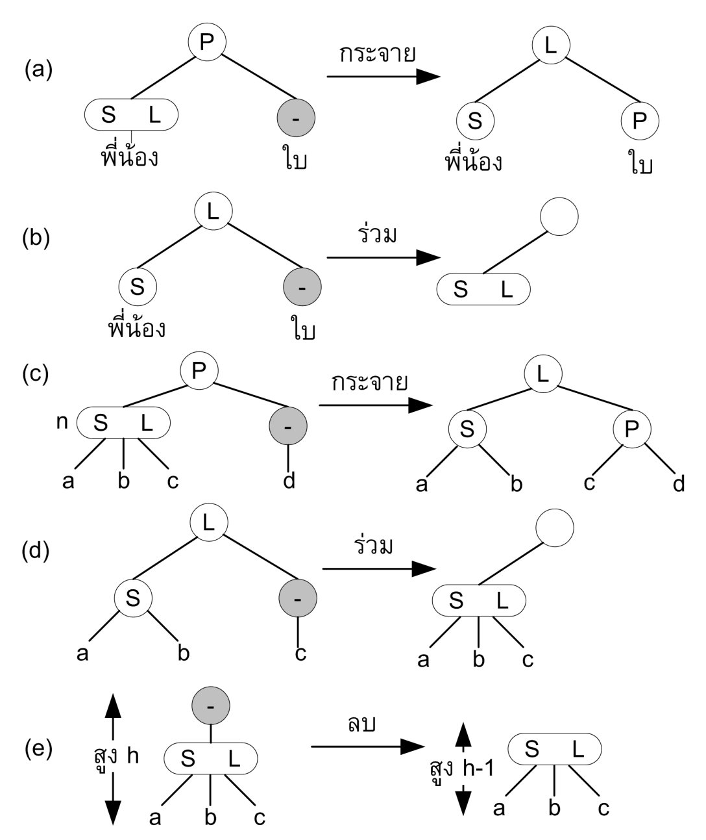
การลบข้อมูลใน 2-3 Trees
สรุปขั้นตอนวิธีในการลบข้อมูลใน 2-3 Trees

Slide 70
การลบข้อมูลใน 2-3 Trees
ตัวอย่างที่ 7-20 โค้ดรหัสเทียมลบข้อมูลใน 2-3 Trees
1 2 3 4 5 6 7 8 9 10 11 12 13 14 15 16 17 18 19 20 21 22 23 24 25 26 27 28 29 30 31 32 33 34 | +deleteItem(in ttTree:2-3TreeNode, in searchKey:TreeItemType) Search locate for keyequals searchKey to locate theItem if(theItem is present){ if(theItem is not in a leaf){ Swap item theItem with its inorder successor, which will be in a leaf theLeaf } Delete item theItem from leaf theleaf if(theLeaf now has no items){ fix(theLeaf) } return true } else{ return false } +fix(in n:TreeNode) if(n is the root) { Remove the root } else{ Let p be the parent of n if(some sibling of n has two items) { Distribute items appropriately among n, the sibling, and p } else{ //merge the node Choose an adjacent sibling s of n Bring the appropriate item down from p into s Remove node n if(p is now empty) { fix(p) } } }

Slide 71
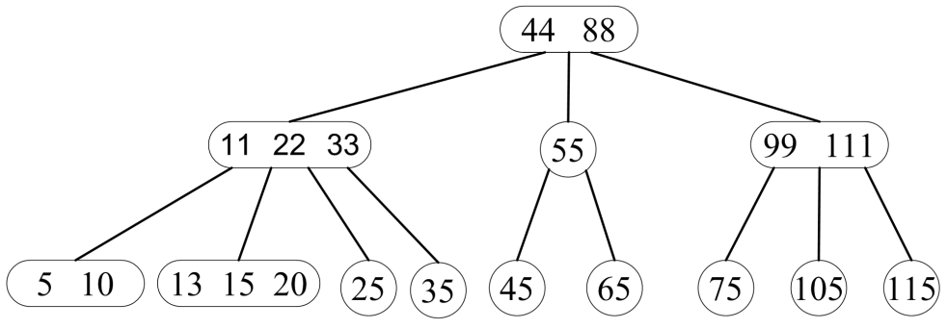
รู้จักกับทรีสมดุลแบบ 2-3-4 Trees
ทรีที่อนุญาตให้โหนดแม่มีลูกได้ไม่เกิน 4 โหนด
ในแต่ละโหนดมีข้อมูลได้ไม่เกิน 3 ข้อมูล

Slide 72


รู้จักกับทรีสมดุลแบบ 2-3-4 Trees
ในการตรวจสอบว่าทรีเป็น 2-3-4 Trees มีขั้นตอนเหมือนกับ 2-3 Trees โดยกำหนดให้ T เป็น 2-3-4 Trees ที่มีความสูง h พิจารณาว่า T เป็น 2-3-4 Trees ถ้า
T เป็นทรีว่างเปล่า(2-3-4 Trees มีความสูงเท่ากับ 0)
T มีโครงสร้างดังนี้
โดยที่
R คือโหนดที่ประกอบด้วยข้อมูลภายในโหนด 1 ข้อมูล และมีทรีย่อยคือ T_{L} และ T_{R}
ความสัมพันธ์ภายในทรี R จะมีค่ามากกว่าข้อมูลทางซ้ายคือ T_{L} และ R จะมีค่าน้อยกว่าข้อมูลทางขวาคือ T_{R}
T มีโครงสร้างดังนี้
โดยที่
R คือโหนดที่ประกอบด้วยข้อมูลภายในโหนด 2 ข้อมูล และมีทรีย่อยคือ T_{L}, T_{M} และ T_{R}
ความสัมพันธ์ภายในทรี R จะมีค่ามากกว่าข้อมูลทางซ้ายคือ T_{L}
ข้อมูลตรงกลางคือ T_{M} จะมีข้อมูลที่มากกว่า T_{L} แต่น้อยกว่า T_{R}
ข้อมูลทางขวาคือ T_{R} จะมีข้อมูลที่มากกว่า R

Slide 73

รู้จักกับทรีสมดุลแบบ 2-3-4 Trees
T มีโครงสร้างดังนี้
โดยที่
R คือโหนดที่ประกอบด้วยข้อมูลภายในโหนด 3 ข้อมูล และมีทรีย่อยคือ T_{L}, T_{ML}, T_{MR} และ T_{R}
ความสัมพันธ์ภายในทรี R จะมีค่ามากกว่า T_{L}
ข้อมูลใน middle-left subtree(T_{ML}) จะมีข้อมูลที่มากกว่า T_{L} แต่น้อยกว่า middle-right subtree(T_{MR})
ข้อมูล T_{MR} จะมีข้อมูลที่มากกว่าข้อมูล T_{ML} แต่น้อยกว่า T_{R}
ข้อมูล T_{R} จะมีข้อมูลที่มากกว่า R

Slide 74

รู้จักกับทรีสมดุลแบบ 2-3-4 Trees
กฎของ 2-3-4 Trees
ถ้ามีโหนดลูก 2 โหนดจะมีข้อมูลในโหนดแม่ 1 ข้อมูล ดังแสดงโครงสร้างในรูป (a) โดยข้อมูลทางซ้ายจะมีค่าน้อยกว่า S และข้อมูลทางขวาจะมีค่ามากกว่า S
ถ้ามีโหนดลูก 3 โหนดจะมีข้อมูลในโหนดแม่ 2 ข้อมูล ดังแสดงโครงสร้างในรูป (b) โดยที่
ข้อมูลด้านซ้ายจะมีค่าน้อยกว่า S
ข้อมูลตรงกลางจะมีค่ามากกว่า S และน้อยกว่า L
ข้อมูลทางขวาจะมีค่ามากกว่า L
3. ถ้ามีโหนดลูก 4 โหนดจะมีข้อมูลในโหนดแม่ 3 ข้อมูล ดังแสดงโครงสร้างในรูป (c) โดยที่
ข้อมูล S จะมีค่ามากกว่าข้อมูลโหนดลูกทางซ้าย และมีค่าน้อยกว่าโหนดลูกตรงกลางซ้าย
ข้อมูล M จะมีค่ามากกว่าโหนดลูกตรงกลางซ้าย และมีค่าน้อยกว่าข้อมูลลูกตรงกลางขวา
ข้อมูล L จะมีค่ามากกว่าโหนดลูกตรงกลางขวาแต่น้อยกว่าโหนดลูกทางซ้าย
4. ข้อมูลภายในโหนดจะมีข้อมูลได้ 1 หรือ 2 หรือ 3 ข้อมูล
(a) โครงสร้างมีลูก 2 โหนด (b) โครงสร้างมีลูก 3 โหนด (c) โครงสร้างมีลูก 4 โหนด

Slide 75
โครงสร้างข้อมูล 2-3-4 Trees
ตัวอย่างที่ 7-21 อัลกอริทึมโครงสร้าง 2-3-4 Trees
 | Java | C
1 2 3 4 5 6 7 8 9 10 | public class 2-3-4TreeNode{ private int smallItem; private int middleItem; private int largeItem; private 2-3-4TreeNode lChild; private 2-3-4TreeNode lmidChild; private 2-3-4TreeNode rmidChild; private 2-3-4TreeNode rChild; //คอนสตรักเตอร์และเมธอดที่ใช้ในการจัดการ 2-3-4 Trees } | struct 2-3-4TreeNode{ int smallItem; int middleItem; int largeItem; struct 2-3-4TreeNode *LChild; struct 2-3-4TreeNode *lmidChild; struct 2-3-4TreeNode *rmidChild; struct 2-3-4TreeNode *rChild; //ฟังก์ชันที่ใช้ในการจัดการ 2-3-4 Trees };

Slide 76


การเพิ่มข้อมูลใน 2-3-4 Trees
เพิ่มข้อมูล 66 : เป็นส่วนเริ่มสร้าง 2-3-4 Trees โดยกำหนดให้ข้อมูล 66 เป็นโหนดรากดังแสดงในรูป a
เพิ่มข้อมูล 30 : เข้าไปในทรี ดังแสดงในรูป (b)
เพิ่มข้อมูล 10 : เข้าไปในทรีดังแสดงในรูป (c)
เพิ่มข้อมูล 22: หาตำแหน่งโหนดที่จะต้องเพิ่มข้อมูล 22 จากทรีเพิ่มข้อมูล 10 อยู่ในตำแหน่งของโหนดรากคือ <11 33 66> และเมื่อจะทำการเพิ่มข้อมูลเข้าในโหนดนี้จะทำให้มีข้อมูลภายในโหนดมีข้อมูลเท่ากับ 4 ดังนั้นต้องจัดการข้อมูลภายในโหนดก่อนด้วยวิธีการแยกข้อมูล ด้วยการนำค่าในตำแหน่งตรงกลางคือ 33 ขึ้นไปยังรวมกับโหนดแม่ดังแสดงในรูป (b) หลังจากนั้นจึงเพิ่มข้อมูล 22 เข้าไปทรี ดังแสดงการเพิ่มข้อมูล 22 ในรูป (c)

Slide 77


การเพิ่มข้อมูลใน 2-3-4 Trees
เพิ่มข้อมูล 55 และ 44: นำโครงสร้างทรีเพิ่ม 22 มาเป็นทรีต้นแบบ ในการเพิ่มข้อมูล 55 และ 44 เข้าไปในทรี ตำแหน่งโหนดที่ทำการเพิ่มข้อมูล 55 และ 44 คือโหนด <66> และเมื่อทำการเพิ่ม 55 และ 44 เข้าไปแล้วมีข้อมูลไม่เกินสี่ ดังนั้นไม่ต้องทำการแยกข้อมูลในโหนดและได้แสดงการเพิ่มข้อมูล 55 และ 44 ดังรูป
เพิ่มข้อมูล 77: นำโครงสร้างทรีเพิ่ม 55 และ 44 มาเพิ่มข้อมูล 77 ตำแหน่งโหนดที่ทำการเพิ่มคือ <44 55 66> และเมื่อจะเพิ่มข้อมูลเข้าไปในโหนดนี้จะมีข้อมูลเท่ากับ 4 ดังนั้นต้องทำการแยกข้อมูล 55 ขึ้นไปเป็นโหนดแม่รวมกับโหนด 33 ดังแสดงในรูป (a) แล้วจึงเพิ่มข้อมูล 77 เข้าไปในโหนด 66 ดังแสดงการเพิ่มข้อมูล 77 ในรูป (b)

Slide 78


การเพิ่มข้อมูลใน 2-3-4 Trees
เพิ่มข้อมูล 88 และ 15: ในการเพิ่มข้อมูล 88 และ 15 ไม่มีการแยกข้อมูลโหนดและได้แสดงการเพิ่มข้อมูล 88 และ 15 ในรูป
เพิ่มข้อมูล 99: ค้นหาตำแหน่งในการเพิ่มข้อมูล 99 จากโครงสร้างทรีเพิ่ม 88 และ 15 โหนดที่จะทำการเพิ่มข้อมูลจะอยู่ในโหนด <66 77 88> เมื่อจะเพิ่มข้อมูล 99 เข้าไปจะทำให้มีข้อมูลในโหนดมีจำนวนเท่ากับ 4 ข้อมูล ดังนั้นจึงต้องแยก 77 ขึ้นไปรวมกับโหนดแม่คือ <33 55> ดังแสดงในรูป (a) แล้วจึงทำการเพิ่มข้อมูล 99 เข้าไปโหนดเดียวกับ 88 ดังแสดงการเพิ่มข้อมูล 99 ในรูป (b)

Slide 79

การเพิ่มข้อมูลใน 2-3-4 Trees
เพิ่มข้อมูล 25: ค้นหาตำแหน่งในการเพิ่มข้อมูล 25 จากโครงสร้างข้อมูลทรีเพิ่ม 99 ข้อมูล 25 จะเพิ่มในโหนด <11 15 22> เมื่อจะทำการเพิ่มข้อมูล 25 ทำให้มีข้อมูลในโหนดเท่ากับ 4 จึงต้องทำการแยก 15 ขึ้นไปเป็นโหนดแม่ แต่ในโหนดแม่คือ <33 55 77> เมื่อนำข้อมูล 15 ไปรวมจะทำให้มีข้อมูลในโหนดนี้มีจำนวนข้อมูลเท่ากับ 4 ดังนั้นจึงต้องทำการแยกข้อมูล 55 ขึ้นไปเป็นโหนดรากใหม่ดังแสดงในรูป (a) และแยกข้อมูลในโหนด <11 15 22> ข้อมูล 15 ขึ้นไปรวมกับโหนด <33> ดังแสดงในรูป (b) แล้วจึงทำการเพิ่มข้อมูล 23 ซึ่งอยู่รวมกับโหนด <22> ดังแสดงการเพิ่มข้อมูล 25 ในรูป (c)

Slide 80

การเพิ่มข้อมูลใน 2-3-4 Trees
สรุปการเพิ่มข้อมูลใน 2-3-4 Trees
ถ้าโหนดที่จะแยกเป็นโหนดรากและมีข้อมูลในโหนดรากคือ <S M L> การแยกข้อมูลจะแยกข้อมูลตรงกลางคือ ให้ M ขึ้นไปเป็นโหนดรากใหม่พร้อมทั้งแยกข้อมูล S และ L ให้เป็นลูกของโหนด M ดังนี้
ถ้าโหนดที่จะแยกเป็นโหนดลูกและมีข้อมูลโหนดแม่ 1 ข้อมูล ให้แยกข้อมูล M ไปรวมกับโหนดแม่ คือ P พร้อมทั้งแยกข้อมูล S และ L เป็นลูกของโหนด M ดังนี้
ถ้าโหนดแม่มีข้อมูลในโหนดเท่ากับ 2 ข้อมูล และโหนดลูกมีข้อมูลเท่ากับ 3 ข้อมูล คือ <S M L> ให้นำข้อมูล M ไปรวมกับโหนดแม่คือ <P Q> ดังแสดงดังนี้

Slide 81

การเพิ่มข้อมูลใน 2-3-4 Trees
สรุปการเพิ่มข้อมูลใน 2-3-4 Trees

Slide 82
การลบข้อมูลใน 2-3-4 Trees
เริ่มจากหาตำแหน่งของโหนด n ที่เก็บข้อมูลที่ต้องการลบ
ถ้าโหนด n ไม่ได้อยู่ในตำแหน่งใบให้ใช้หลักการ Inorder successor หาตำแหน่งโหนดใบเพื่อสลับตำแหน่งข้อมูลระหว่างข้อมูลที่ต้องการลบกับข้อมูลในตำแหน่งใบเพื่อให้ลบข้อมูลในตำแหน่งใบ
เมื่อลบข้อมูลแล้วต้องตรวจสอบความสมดุลของทรี ถ้าทรีไม่สมดุลให้ใช้หลักการกระจายข้อมูล และหลักการรวมข้อมูลเพื่อทำให้ทรีสมดุล

Slide 83
รู้จักกับ red-black Tree
red-black Tree เป็นทรีที่มีโครงสร้างเหมือนกับไบนารีทรีแต่เป็นไบนารีที่มีคุณสมบัติของความสมดุล
red-black Tree ถูกพัฒนามาจากคุณสมบัติ 2-3-4 Trees โดยการใช้หลักการปรับ 3 โหนด และ 4 โหนด ของ 2-3-4 Trees ให้เป็นโครงสร้างของไบนารีทรี คือ การเปลี่ยนการอ้างอิงโหนดเป็นสีแดงและสีดำ โดยที่
โหนดอ้างอิงสีดำ ( ) เป็นโหนดที่มีการอ้างอิงเหมือนกับใน 2-3-4 Trees
โหนดที่อ้างอิงด้วยสีแดง ( ) เป็นการอ้างอิงโหนดที่ถูกแยกออกจากโหนดของ 2-3-4 Trees

Slide 84

รู้จักกับ red-black Tree
คุณสมบัติของ red-black Tree มีคุณสมบัติดังนี้
คุณสมบัติของโหนดราก: โหนดรากเป็นโหนดสีดำ
คุณสมบัติภายนอก: ทุกๆ โหนดใบเป็นสีดำ
คุณสมบัติภายใน: โหนดลูกของโหนดสีแดงเป็นโหนดสีดำทั้งคู่
คุณสมบัติความลึก: โหนดใบทั้งหมดจะมีความสูงเท่ากับความสูงของโหนดสีดำ
การปรับเปลี่ยนโหนด 2-3-4 Trees ให้เป็นโครงสร้าง red-black Tree ในกรณีที่มีโหนดใบ 4 โหนด และ 3 โหนด

Slide 85

รู้จักกับ red-black Tree
ตัวอย่างที่ 7-22 การเปลี่ยนทรีโครงสร้าง 2-3-4 Trees เป็น red-black Tree
ตัวอย่างที่ 7-23 อัลกอริทึมโครงสร้างข้อมูล red-black Tree
 | Java | C
1 2 3 4 5 6 7 8 | public class red-blackTreeNode{ public enum Color {RED, BLACK}; private int item; private red-blackTreeNode lChild; private red-blackTreeNode rChild; private Color leftColor; private Color rightColor; //คอนสนคักเตอร์และเมธอดที่ใช้ในการจัดการข้อมูลใน red-black Tree }//end red-blackTreeNode | struct red-blackTreeNode{ int Color[] = {1,2}; int item; struct red-blackTreeNode lChild; struct red-blackTreeNode rChild; int leftColor; int rightColor; //ฟังก์ชันที่ใช้ในการจัดการข้อมูลใน red-black Tree }//end red-blackTreeNode

Slide 86
การค้นหาและการท่องเข้าไปใน red-black Tree
red-black Tree มีโครงสร้างเหมือนกับไบนารีทรี ดังนั้นสามารถใช้อัลกอริทึมในการค้นหาและการท่องเข้าไปในไบนารีทรีมาค้นหาและท่องเข้าไปใน red-black Tree
การค้นหาและการท่องเข้าไปใน red-black Tree จะไม่สนใจสีในการอ้างอิง

Slide 87

การเพิ่มโหนดใน red-black Tree
การเพิ่มโหนดใน red-black Tree สามารถใช้อัลกอริทึมการเพิ่มโหนดในไบนารีทรีได้ และโหนดที่เพิ่มเข้าไปในทรีจะเป็นโหนดสีแดง ยกเว้นโหนดที่เพิ่มเป็นโหนดรากจะเป็นโหนดสีดำ
เมื่อเพิ่มโหนดใน red-back Tree โครงสร้าง red-back Tree ที่ถูกเพิ่มโหนดจะต้องเป็นไปตามคุณสมบัติของโหนดราก, คุณสมบัติภายนอก, คุณสมบัติภายใน และคุณสมบัติความลึก
ตัวอย่างที่ 7-24 เพิ่มโหนดใน red-black Tree
เมื่อพิจารณาจากรูป (a) โหนดที่ต้องการเพิ่มจะอยู่ในตำแหน่งโหนด z ซึ่งมีโหนด v เป็นโหนดพ่อแม่ แต่โหนด v เป็นโหนดสีแดง เมื่อเพิ่มโหนด z เข้าไปจะทำให้เป็นโหนดสีแดงคู่ดังแสดงในรูป (b)
ไม่เป็นไปตามคุณสมบัติภายในคือ โหนดลูกของโหนดสีแดงต้องเป็นสีดำ ดังนั้นต้องปรับโครงสร้างของทรี
(a) (b)

Slide 88
การเพิ่มโหนดใน red-black Tree
การปรับโครงสร้างโหนดที่เป็นสีแดงทั้งคู่
โครงสร้างโหนดที่เป็นสีแดงทั้งคู่จะประกอบด้วยโหนด z คือ โหนดลูก, โหนดพ่อแม่ คือ โหนด v และโหนด w คือ โหนดพี่น้องของโหนด
มีข้อพิจารณาเกี่ยวกับการปรับโครงสร้างที่เกี่ยวกับโหนด w ที่เป็นโหนดพี่น้องของโหนดโหนด v อยู่สองกรณีคือ
กรณีที่ 1: w เป็นสีดำ
ในกรณีที่โหนดเป็นสีแดงทั้งคู่ จะประกอบด้วย 4 โหนดดังแสดงในรูป (a) ซึ่งจะปรับโครงสร้างของโหนดทั้ง 4 โหนดให้มีโครงสร้างใหม่ดังแสดงรูป (b)
การปรับโครงสร้างจะใช้วิธีการหมุน เช่นเดียวกับการปรับโครงสร้างใน AVL Tree คือ ถ้าโหนดที่ถูกเพิ่มอยู่ด้านเดียวกับกลุ่มของโหนดที่เพิ่มจะหมุน 1 ครั้ง แต่ถ้าโหนดที่ถูกเพิ่มอยู่ด้านตรงข้ามกับกลุ่มของโหนดที่เพิ่มจะหมุน 2 ครั้ง
โดยมีขั้นตอนการปรับโครงสร้างดังนี้
จัดการเฉพาะโหนดที่เป็นสีแดงคู่
ปรับโครงสร้างโหนดเฉพาะ 4 โหนดที่มีความสัมพันธ์กัน
ใช้คุณสมบัติภายใน เป็นคุณสมบัติในการปรับโครงสร้าง ส่วนคุณสมบัติอื่นๆ เป็นคุณสมบัติควบคุมให้ตรงกับรูปแบบของ red-black Tree

Slide 89

การเพิ่มโหนดใน red-black Tree
การปรับโครงสร้างโหนดที่เป็นสีแดงทั้งคู่
กรณีที่ 1: w เป็นสีดำ
(a) (b)

Slide 90

การเพิ่มโหนดใน red-black Tree
การปรับโครงสร้างโหนดที่เป็นสีแดงทั้งคู่
กรณีที่ 1: w เป็นสีดำ

Slide 91

การเพิ่มโหนดใน red-black Tree
การปรับโครงสร้างโหนดที่เป็นสีแดงทั้งคู่
กรณีที่ 2: w เป็นสีแดง
ในกรณีโหนด w เป็นโหนดสีแดง แสดงว่าทั้งสี่โหนดอยู่ในโหนดเดียวกันของ 2-3-4 Trees ดังแสดงในรูป (a)
ในกรณีนี้จะใช้หลักการในการปรับสีของโหนดเพื่อทำให้ทรีสมดุล ด้วยการเปลี่ยนสีโหนดพ่อแม่ คือ โหนด v และโหนดระดับพี่น้อง คือ โหนด w ให้เป็นโหนดสีดำ และโหนดพ่อแม่ของโหนด v คือโหนด u เปลี่ยนเป็นโหนดสีแดง ยกเว้นถ้าโหนด u เป็นโหนดรากให้เป็นโหนดสีดำเหมือนเดิม ดังแสดงการปรับสีของโหนดในรูป (b)
(a) (b)

Slide 92
การเพิ่มโหนดใน red-black Tree
การปรับโครงสร้างโหนดที่เป็นสีแดงทั้งคู่
การเพิ่มข้อมูลใน red-black Tree ในกรณีที่โหนดสีแดงคู่ ในกรณีที่ 1 โหนดระดับพี่น้องเป็นสี่ดำ ใช้วิธีการปรับโครงสร้าง (Restructure) ด้วยการหมุน
ในกรณีที่ 2 โหนดระดับพี่น้องเป็นสีแดง ใช้วิธีการปรับสี (Recolor)
ตัวอย่างที่ 7.14 โค้ดรหัสเทียมเพิ่มข้อมูลใน red-black Tree
1 2 3 4 5 6 7 8 | +insertNode(k:red-blackTree) Search for key k to locate the insertion node z Add the new item k at node z and color z is red while doubleRed(z) if isBlack(sibling(parent(z))) z = restructure(z) else //sibling(parent(z)) is red z = recolor(z)

Slide 93

การเพิ่มโหนดใน red-black Tree
ตัวอย่างที่ 7-25 ตัวอย่างการเพิ่มข้อมูลใน red-black Tree ลำดับการเข้ามาของข้อมูลดังนี้
A, L, G, O, R, I, T, H และ M

Slide 94


การลบโหนดใน red-black Tree
สามารถใช้อัลกอริทึมในการลบโหนดของไบนารีมาใช้ในการลบโหนดของ red-back Tree ได้ โดยการหาข้อมูลมาสลับข้อมูลในตำแหน่งที่ต้องการลบด้วยหลักการ Inorder successor แล้วลบโหนดนั้น เช่นต้องการลบโหนด 7 ให้สลับตำแหน่งระหว่างโหนด 7 กับโหนด 8 คือการสลับโหนด u กับโหนด v แล้วจึงลบคีย์ 7 ที่ตำแหน่ง v
เมื่อต้องการลบโหนด v ให้พิจารณาสีของโหนด v ถ้าโหนด v เป็นสีแดง สามารถลบโหนด v ได้ทันทีดังแสดงในรูป (a) แต่ถ้าโหนด v เป็นโหนดสีดำ และโหนด u เป็นสีดำ เมื่อลบโหนด v แล้วทำให้โหนด u เป็นสีดำคู่ (double black) ดังแสดงในรูป (b)

Slide 95

การลบโหนดใน red-black Tree
เมื่อเกิดสีดำคู่ขึ้นให้ทำต่อไปนี้
กรณีที่ 1: โหนดพี่น้องของโหนดสีดำคู่เป็นโหนดสีดำและมีโหนดลูกเป็นโหนดสีแดง
ถ้าโหนดในระดับพี่น้องของโหนด u คือโหนด s เป็นโหนดสีดำและมีโหนดลูกเป็นสีแดง 1 โหนด คือ โหนด z ในกรณีนี้จะใช้หลักการปรับโครงสร้างด้วยการหมุน 1 ครั้ง ดังแสดงในรูป
(a) แสดงการปรับโครงสร้างดัวยการหมุน 1 ครั้ง
(b) แสดงการปรับโครงสร้างใน 2-3-4 Trees เทียบกับ red-black Tree

Slide 96

การลบโหนดใน red-black Tree
เมื่อเกิดสีดำคู่ขึ้นให้ทำต่อไปนี้
กรณีที่ 2: โหนดพี่น้องของโหนดสีดำคู่เป็นโหนดสีดำและมีโหนดลูกเป็นโหนดสีดำ
ถ้าโหนดพี่น้องโหนด s เป็นโหนดสีดำและโหนดลูกของโหนดพี่น้องเป็นโหนดสีดำ คือ โหนด z ในกรณีนี้จะใช้หลักการ การเปลี่ยนสี(recoloring) ดังแสดงหลักการเปลี่ยนสีในรูป (a) ถ้าโหนดพ่อแม่กลายเป็นดำคู่ ให้ปรับโครงสร้างของทรีใหม่ ดังแสดงในรูป (b)

Slide 97

การลบโหนดใน red-black Tree
เมื่อเกิดสีดำคู่ขึ้นให้ทำต่อไปนี้
กรณีที่ 3: โหนดพี่น้องเป็นสีแดง
ถ้าโหนดระดับพี่น้องเป็นโหนดสีแดงจะใช้หลักการ การปรับโครงสร้าง (adjustment) ด้วยการหมุน ดังแสดงในรูป เมื่อปรับโครงสร้างแล้ว อาจจะต้องปรับทรีตามกรณีที่ 1 และ 2 เพื่อให้ทรีเป็นไปตามคุณสมบัติ red-black Tree
ตัวอย่างที่ 7-26 โค้ดรหัสเทียมลบข้อมูลใน red-black Tree
1 2 3 4 5 6 7 8 9 10 | +deleteNode(k:red-blackTree) Search for key k to locate the delete node y Delete node y while doubleback(u) if (sibling node u is back and has a red child) restructuring node with one rotation else if (sibling node u is back and has a black child) recolorting sibling node u else //sibling node u is red rotation node u and check doubleback again

Slide 98

การลบโหนดใน red-black Tree
ตัวอย่างที่ 7-26 ตัวอย่างการลบข้อมูลใน red-black Tree
การลบข้อมูลใน red-black Tree มีลำดับการลบโหนดดังนี้ 9, 8 และ 7

Slide 99

รู้จักกับ B-Tree
B-Tree เป็นทรีที่มีคุณสมบัติแบบหลายทิศทาง เป็นทรีที่ออกแบบมาเป็นพิเศษเพื่อใช้ในการเก็บข้อมูลในดิสก์ของเครื่องคอมพิวเตอร์
คุณสมบัติ B-Tree คือ ทรีแบบหลายทิศทางตามจำนวนของ m (Multiway tree of order m) หมายความว่า ในแต่ละโหนดจะมีเส้นที่เชื่อมโยงไปยังโหนดลูกได้เท่ากับ m ดังนั้นแสดงว่าใน 1 โหนดจะมีโหนดลูกได้ไม่มากกว่า m ข้อมูล และมีข้อกำหนดของ B-Tree ดังนี้
จำนวนของคีย์ (Key) ในแต่ละโหนดที่ไม่ใช่โหนดใบจะมีจำนวนของคีย์เท่ากับ m -1
โหนดใบทั้งหมดจะอยู่ในระดับเดียวกัน
โหนดทั้งหมดที่ไม่ใช่โหนดใบยกเว้นโหนดรากจะมีโหนดลูกได้น้อยที่สุด m/2 โหนด
โหนดแม่ในแต่ละโหนดใบจะมีโหนดลูกได้ 1 ถึง m โหนด
โหนดใบจะมีคีย์ได้ไม่มากกว่า m – 1
ตัวเลขของ m ต้องเป็นเลขจำนวนคี่

Slide 100


การเพิ่มโหนดใน B-Tree
ตัวอย่างที่ 7.27 แสดงขั้นตอนการเพิ่มข้อมูลใน B-Tree
ในตัวอย่างนี้ กำหนดให้ m มีค่าเท่ากับ 5 และมีลำดับการเข้ามาของข้อมูลดังนี้
1, 12, 8, 2, 25, 6, 14, 28, 17, 7, 52, 16, 48, 68, 3, 26, 29 และ 45
เพิ่มข้อมูล 1 : เป็นส่วนเริ่มต้นโหนดราก B-Tree ดังแสดงในรูป (a)
เพิ่มข้อมูล 12 : เข้าไปในโหนดราก B-Tree ดังแสดงในรูป (b)
เพิ่มข้อมูล 8 : เข้าไปในโหนดราก B-Tree ดังแสดงในรูป (c)
เพิ่มข้อมูล 2 : เข้าไปในโหนดราก B-Tree ดังแสดงในรูป (d)
เพิ่มข้อมูล 25: เมื่อเพิ่ม 25 เข้าไปในโหนดรากแล้วข้อมูลที่อยู่ในโหนดรากมีค่าเท่ากับ m คือ 5 ดังแสดงในรูป (a) ซึ่งไม่เป็นไปตามข้อกำหนดข้อที่ 5 ของ B-Tree ดังนั้น จึงต้องแยกด้วยการนำค่ากลางของโหนดราก คือ 8 ขึ้นไปเป็นโหนดรากแทนดังแสดงในรูป (b)
(a) (b)

Slide 101


การเพิ่มโหนดใน B-Tree
ตัวอย่างที่ 7.27 (ต่อ) แสดงขั้นตอนการเพิ่มข้อมูลใน B-Tree
เพิ่มข้อมูล 6: เข้าไปในโหนดข้อมูล <1, 2> ดังแสดงในรูป (a)
เพิ่มข้อมูล 14: เข้าไปในโหนดข้อมูล <12, 25> ดังแสดงในรูป (b)
เพิ่มข้อมูล 28: เข้าไปในโหนดข้อมูล <12, 14, 25> ดังแสดงในรูป (c)
เพิ่มข้อมูล 17: เมื่อเพิ่มข้อมูล 17 เข้าไปในโหนด <12, 14, 25, 28> ทำให้ข้อมูลในโหนดมีจำนวนเท่ากับ 5 ดังแสดงในรูป (a) ซึ่งไม่เป็นไปตามข้อกำหนดของ B-Tree ดังนั้น นำค่ากลางคือ 17 ขึ้นไปรวมกับโหนดรากดังแสดงในรูป (b)
(a) (b)

Slide 102


การเพิ่มโหนดใน B-Tree
ตัวอย่างที่ 7.27 (ต่อ) แสดงขั้นตอนการเพิ่มข้อมูลใน B-Tree
เพิ่มข้อมูล 7: เข้าไปในโหนดข้อมูล <1, 2, 6> ดังแสดงในรูป (a)
เพิ่มข้อมูล 52: เข้าไปในโหนดข้อมูล <25, 28> ดังแสดงในรูป (b)
เพิ่มข้อมูล 16: เข้าไปในโหนดข้อมูล <12, 14> ดังแสดงในรูป (c)
เพิ่มข้อมูล 48: เข้าไปในโหนดข้อมูล <25, 28, 52> ดังแสดงในรูป (d)
เพิ่มข้อมูล 68: ข้อมูล 68 จะอยู่รวมกับโหนด <25, 28, 48, 52> ดังแสดงในรูป (a) ทำให้ไม่เป็นตามข้อกำหนดของ B-Tree ดังนั้น จึงนำคีย์ในตำแหน่งตรงกลางคือ 48 ขึ้นไปรวมกับโหนดรากดังแสดงผลการเพิ่ม 68 ในรูป (b)

Slide 103


การเพิ่มโหนดใน B-Tree
ตัวอย่างที่ 7.27 (ต่อ) แสดงขั้นตอนการเพิ่มข้อมูลใน B-Tree
เพิ่มข้อมูล 3: ข้อมูล 3 ถูกเพิ่มเข้าไปในโหนด <1, 2, 6, 7> ดังแสดงในรูป (a) ทำให้มีข้อมูลภายในโหนดไม่เป็นตามกำหนดของ B-Tree ดังนั้น นำข้อมูลตรงกลางคือ 3 ขึ้นไปรวมกับโหนดราก ดังแสดงในรูป (b)
(a) (b)
เพิ่มข้อมูล 26: เข้าไปในโหนดข้อมูล <25, 28> ดังแสดงในรูป (a)
เพิ่มข้อมูล 29: เข้าไปในโหนดข้อมูล <25, 26, 28> ดังแสดงในรูป (b)

Slide 104

การเพิ่มโหนดใน B-Tree
ตัวอย่างที่ 7.27 (ต่อ) แสดงขั้นตอนการเพิ่มข้อมูลใน B-Tree
เพิ่มข้อมูล 45: ข้อมูล 45 จะถูกเพิ่มร่วมกับโหนด <25, 26, 28, 29> ดังแสดงในรูป (a) ซึ่งไม่เป็นไปตามข้อกำหนดของ B-Tree จึงนำข้อมูล 28 ไปร่วมกับโหนดราก <3, 8, 17, 48> ทำให้จำนวนข้อมูลในโหนดรากไม่เป็นไปตามข้อกำหนดของ B-Tree จึงนำข้อมูล 17 ขึ้นไปเป็นโหนดรากใหม่ ดังแสดงผลการเพิ่ม 45 ในรูปที่ (b)

Slide 105
การเพิ่มโหนดใน B-Tree
สามารถสรุปการเพิ่มคีย์ใน B-Tree ดังนี้
เพิ่มคีย์ใหม่ในตำแหน่งใบ
ถ้าการเพิ่มคีย์เข้าไปในตำแหนงใบแล้วมีจำนวนคีย์เท่ากับค่า m จะต้องแยกโหนดใบออกเป็นสองกลุ่ม และนำคีย์ในตำแหน่งกลางขึ้นไปเป็นโหนดพ่อแม่
ถ้าคีย์ในตำแหน่งโหนดรากถูกแยกเป็น 2 กลุ่ม จะทำให้คีย์ในตำแหน่งตรงกลางถูกกำหนดให้เป็นโหนดรากใหม่

Slide 106

การลบโหนดใน B-Tree
การลบคีย์ใน B-Tree จะต้องลบข้อมูลในตำแหน่งโหนดใบ
ถ้าตำแหน่งคีย์ที่ต้องการลบอยู่ในตำแหน่งใบ และยังมีคีย์อื่นที่ไม่ใช้คีย์ที่ต้องการลบอยู่ในโหนดเดียวกัน ในกรณีนี้สามารถลบคีย์ออกจาก B-Tree ได้ทันที
ถ้าตำแหน่งคีย์ที่ต้องการลบไม่ได้อยู่ในตำแหน่งใบ ให้ใช้หลักการ Inorder successor มาสลับตำแหน่งของคีย์ที่ต้องการลบกับคีย์ที่อยู่ในตำแหน่งใบ จึงลบคีย์ออกจาก B-Tree
เมื่อลบคีย์แล้วส่งผลทำให้คีย์ที่อยู่ในโหนดมีจำนวนน้องกว่าจำนวนของคีย์ที่กำหนดไว้ ให้พิจารณาดูโหนดในระดับพี่น้องดังต่อไปนี้
ถ้าโหนดในระดับพี่น้องมีจำนวนของคีย์มากกกว่าหนึ่งคีย์ให้เลื่อนคีย์ในระดับพ่อแม่ลงมาแทนคีย์ที่ถูกลบไปและเลื่อนคีย์ในตำแหน่งโหนดพี่น้องขึ้นไปแทนคีย์ในโหนดพ่อแม่ที่ถูกเลื่อนลงไป ดังแสดงการเลื่อนตำแหน่งใน B-Tree

Slide 107

การลบโหนดใน B-Tree
ถ้าโหนดในระดับพี่น้องมีจำนวนของคีย์เท่ากับหนึ่ง ในกรณีนี้จะใช้หลักการรวมคีย์ โดยนำคีย์ในระดับพ่อแม่ลงไปรวมกับคีย์ในระดับพี่น้อง ดังแสดงการรวมคีย์ในรูป

Slide 108

การลบโหนดใน B-Tree
ตัวอย่างที่ 7.28 ตัวอย่างการลบข้อมูลใน B-Tree
กำหนดให้มีลำดับการลบข้อมูลคือ 52, 72, 69, 56 ใน B-Tree โดยกำหนดให้ m = 5 แสดงได้ดังนี้
ลบข้อมูล 52: โดยนำ B-Tree ต้นแบบมาลบดังแสดงในรูป a เมื่อตรวจสอบข้อมูล 52 ที่ต้องการลบไม่ได้อยู่ในตำแหน่งใบต้องทำการสลับตำแหน่งข้อมูล 52 กับข้อมูลในตำแหน่งใบด้วยหลักการ Inorder successor คือข้อมูล 56 ดังแสดงในรูป (c) และทำการลบข้อมูล 52 ดังแสดงในรูป (d)

Slide 109


การลบโหนดใน B-Tree
ตัวอย่างที่ 7.28 ตัวอย่างการลบข้อมูลใน B-Tree
ลบข้อมูล 72: นำ B-Tree ที่เพี่มข้อมูล 52 มาเป็นต้นแบบในการลบข้อมูล 72 เป็นข้อมูลที่อยู่ในตำแหน่งใบสามารถทำลบข้อมูล 72 ได้เลยดังแสดงในรูปที (b)
ลบข้อมูล 69: นำ B-Tree เพิ่มข้อมูล 72 มาเป็นทรีต้นแบบในการลบข้อมูล ข้อมูล 69 อยู่ในตำแหน่งใบสามารถทำการลบข้อมูล 69 ได้ทันทีแต่เมื่อทำการลบข้อมูล 69 แล้วข้อมูลแม่มีลูกอยู่เพียงโหนดเดียวซึ่งไม่เป็นตามกฎของ B-Tree ดังนั้นจึงทำการเลื่อนข้อมูลในลำดับพี่สองคือ <31, 43> มี 2 ข้อมูลดังนั้นจึงทำการเลื่อนข้อมูล 56 ลงมาแทนข้อมูล 69 และทำการเลือก 43 ขึ้นไปเป็นโหนดรากแทน ดังแสดงในรูป (d)

Slide 110

การลบโหนดใน B-Tree
ตัวอย่างที่ 7.28 ตัวอย่างการลบข้อมูลใน B-Tree
ลบข้อมูล 56: นำ B-Tree เพิ่มข้อมูล 69 มาเป็นต้นแบบ ข้อมูล 56 อยู่ในตำแหน่งใบสามารถลบข้อมูลได้ทันที แต่เมื่อลบไปแล้วแม่มีข้อมูลเพียงข้อมูลเดียวและเมื่อดูโหนดระดับพี่น้อง <31> มีเพียงข้อมูลเดียวดังนั้นต้องใช้หลักการเลื่อนข้อมูล 43 ไปร่วมกับ 31 ดังแสดงในรูปที่ (d)

Slide 111
การวิเคราะห์ B-Tree
จำนวนของคีย์ทั้งหมดใน B-Tree ที่ลำดับ m และความสูง h
ดังนั้นจำนวนคีย์ทั้งหมดใน B-Tree คือ
และเมื่อ m = 5 และ h = 2 จะมีคีย์ได้ทั้งหมด 5³ – 1 = 124

Slide 112
สรุปเนื้อหาบทที่ 7
ทรีเป็นโครงสร้างข้อมูลที่เก็บข้อมูลแบบไม่ต่อเนื่อง ซึ่งภายในโครงสร้างแบบทรีนี้จะเชื่อมโยงข้อมูลด้วยความสัมพันธ์แบบลำดับชั้น
ทรีมีคุณสมบัติระหว่างข้อมูลที่เชื่อมโยงกันแบบลำดับชั้น เช่น คุณสมบัติแม่ลูก คุณสมบัติพี่น้อง และทรีต้องมีหนึ่งโหนดที่ไม่มีแม่และเป็นแม่ของทุกโหนดคือ โหนดราก (root node)
ทรีมีหลายชนิดโดยแยกตามคุณสมบัติโครงสร้างการเก็บข้อมูล เช่น ไบนารีทรีจะมีโหนดลูก 2 ข้อมูล จึงเรียกว่า ไบนารีทรี, 2-3 Trees เป็นทรีที่สามารถมีลูกได้ 2 หรือ 3 โหนด จึงเรียกว่า 2-3 Trees
คุณสมบัติทรีสมดุลเป็นคุณสมบัติที่ใช้ในการจัดการทรีเพื่อให้การเข้าถึงข้อมูลภายในทรีมีประสิทธิภาพ
คุณสมบัติทรีสมดุลเป็นการเปรียบเทรีบความสูงของทรีย่อยทางซ้ายและทางขวาว่ามีความสูงต่างกันมากกว่า 1 หรือไม่ ถ้าไม่เกิน แสดงว่าเป็น ทรีสมดุล แต่ถ้ามีค่าเกิน 1 แสดงว่าทรีไม่สมดุล
การเพิ่มโหนดในทรีจะต้องเพิ่มโหนดในตำแหน่งใบเท่านั้น และต้องหาตำแหน่งให้เหมาะสมกับข้อมูลก่อนที่จะเพิ่มโหนดในทรีได้
การลบโหนดในทรีต้องลบโหนดในตำแหน่งใบเท่านั้น ซึ่งการลบโหนดมีข้อมูลในทรีมี 3 แบบคือ
โหนดที่ต้องการลบไม่มีลูกสามารถลบโหนดนี้ได้ทันที
โหนดที่ต้องการลบมีลูกหนึ่งโหนด จะให้นำโหนดลูกขึ้นมาแทนโหนดที่ต้องการลบ
โหนดที่ต้องการลบมีโหนดลูก 2 โหนด ให้ใช้หลักการ Inorder succesor หาโหนดในตำแหน่งใบ และในตำแหน่งลูกกลุ่มลูกทางขวาในตำแหน่งซ้ายสุดนำไปสลับกับข้อมูลที่ต้องการลบแล้วจึงลบโหนดนั้นทิ้งไป

